Slide 1

Python语言程序设计
北京理工大学 嵩天

Slide 2
第1章 程序设计基本方法

Slide 3

程序设计语言

Slide 4

程序设计语言概述
程序设计语言是计算机能够理解和识别用户操作意
图的一种交互体系，它按照特定规则组织计算机指
令，使计算机能够自动进行各种运算处理。按照程
序设计语言规则组织起来的一组计算机指令称为计
算机程序。
■ 程序设计语言包括编译执行和解释执行两种方式

Slide 5
程序设计语言概述
■ 机器语言
■ 汇编语言
■ 高级语言
静态语言(c,java) 编译执行 生成目标代码，执行速度更快，保密
脚本语言(Python) 解释执行 Python有py、pyc、pyw、pyo、pyd等文件格式，其中除py其他格式起到了不暴露源码的作用，相当于c语言中的动态库。

Slide 6
计算机编程
计算思维是区别于以数学为代表的逻辑思维和以
物理为代表的实证思维的第三种思维模式。
编程是一个求解问题的过程
首先需要分析问题，抽象内容之间的交互关系
设计利用计算机求解问题的确定性方法，
进而通过编写和调试代码解决问题
这是从抽象问题到解决问题的完整过程。

Slide 7
Python语言概述

Slide 8

Python语言特点
■ Python语言是通用语言
科学计算、数据处理、人工智能、机器人
■ Python语言是脚本语言，语句执行
■ Python语言是开源语言，类库丰富
■ Python语言是跨平台语言
■ Python语言是简洁 + 强制可读性+UTF-8编码（多国语言文字）
■ Python语言是多模式语言，面向过程 + 面向对象

Slide 9
程序的基本编写方法

Slide 10
IPO程序编写方法
■ 输入数据(Input)
数据有多种来源：文件输入、网络输入、控制台输入、交互界面输出、随机数据输入、内部参数输入等。
■ 处理数据（Process）
处理是程序对输入数据进行计算产生输出结果的过程。
“算法”+“查表”
■ 输出数据(Output)
程序的输出方式包括：控制台输出、图形输出、文件输出、网络输出、操作系统内部变量输出等。

Slide 11
使用计算机解决问题
■ 分析问题分析问题的计算部分
■ 划分边界划分问题的功能边界
■ 设计算法设计问题的求解算法
■ 编写程序，编写问题的计算程序
■ 调试测试，调试和测试程序
■ 升级维护，适应问题的升级维护

Slide 12
Python语言版本更迭

Slide 13

Python语言的版本更迭
■ 更高级别的3.0系列不兼容早期2.0系列
■ 2008年至今，版本更迭带来大量库函数的升
级替换，Python语言的版本更迭痛苦且漫长
■ 到今天，Python 3.x系列已经成为主流

Slide 14
第2章 Python程序实例解析

Slide 15

程序的格式框架
Python语言采用严格的“缩进”来表明程序的格式框
架。缩进指每一行代码开始前的空白区域，用来表示代
码之间的包含和层次关系。
1个缩进 = 4个空格
用以在Python中标明代码的层次关系
缩进是Python语言中表明程序框架的唯一手段

Slide 16

注释
注释：程序员在代码中加入的说明信息，不被计算机执行
注释的两种方法：
单行注释以#开头
#Here are the comments
多行注释以 ’’’开头和结尾
’’’
This is a multiline comment
used in Python
’’’

Slide 17

命名与保留字
常量：程序中值不发生改变的元素
变量：程序中值发生改变或者可以发生改变的元素
Python语言允许采用大写字母、小写字母、数字、下
划线(_)和汉字等字符及其组合给变量命名，但名字的首
字符不能是数字，中间不能出现空格，长度没有限制
注意：标识符对大小写敏感，python和Python是两个
不同的名字

Slide 18
命名与保留字
Python名字的首字符不能是数字
如果允许变量名开头是数字，则无法区分变量名和数字类型，例如：如果变量名 091合法，则程序无法区分这个变量和数字 091。另外，有些数字可能含有字母，如浮点数 1E10。程序设计语言不能存在歧义，因此，需要约定变量名开头不能是数字，以便区分变量与数字

Slide 19
命名与保留字
✓ 保留字，也称为关键字，指被编程语言内部定义并保留
使用的标识符。
✓ 程序员编写程序不能定义与保留字相同的标识符。
✓ 每种程序设计语言都有一套保留字，保留字一般用来构
成程序整体框架、表达关键值和具有结构性的复杂语义
等。
✓ 掌握一门编程语言首先要熟记其所对应的保留字。

Slide 20

命名与保留字
✓ Python 3.x保留字列表 (33个)
and
elif
import
in
raise
return
try
as
else
except
finally
for
assert
break
class
continue
def
is
lambda
nonlocal
not
while
with
from
global
if
yield
True
False
None
or
del
pass

Slide 21
第3章 基本数据类型

Slide 22
数字类型

Slide 23

数字类型
Python语言包括三种数字类型
整数类型
1、与数学中的整数概念一致，没有取值范围限制[-∞,∞],实际取值范围受限于计算机内存。
2、整数计算的精度高于浮点数
类型转换
三种类型存在一种逐渐“扩展”的关系：整数 -> 浮点数 -> 复数
1、内置的数据类型转换函数
Int(x),float(x),complex(re,[im])
2、数据类型之间相互运算所产生的结果是“更宽”的类型P67
浮点数类型(sys.float_info)
1、取值范围[2⁻¹⁰²³，2¹⁰²³]
2、只能提供15个数字的准确性
3、标准浮点形式+科学计数法
<a>e<b> = a * 10b
复数类型
a+bj

Slide 24
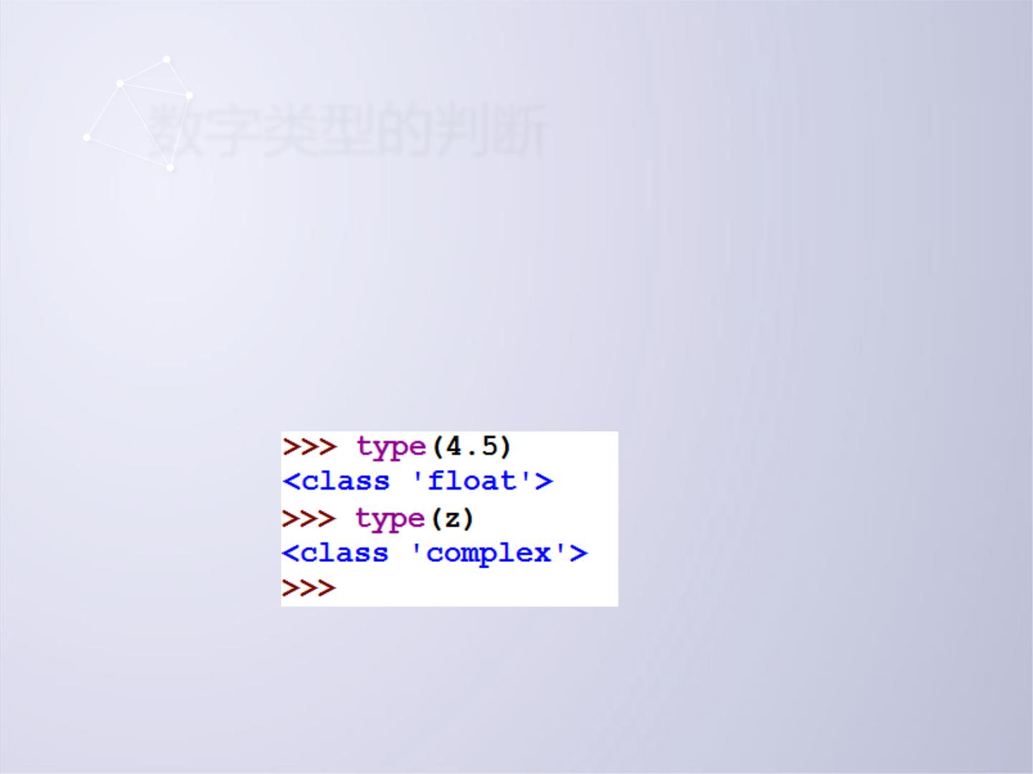
数字类型的判断
■ 函数：type(x)，返回x的类型，适用于所有类型的判断
函数：isinstance(object, classinfo)来判断一个对象是否是一个已知的类型
isinstance() 与 type() 区别：
type() 不会认为子类是一种父类类型，不考虑继承关系。
isinstance() 会认为子类是一种父类类型，考虑继承关系。
>>>a = 2
>>> isinstance (a,int)
True
>>> isinstance (a,str)
False
>>> isinstance (a,(str,int,list))
True

Slide 25
数字类型的操作

Slide 26
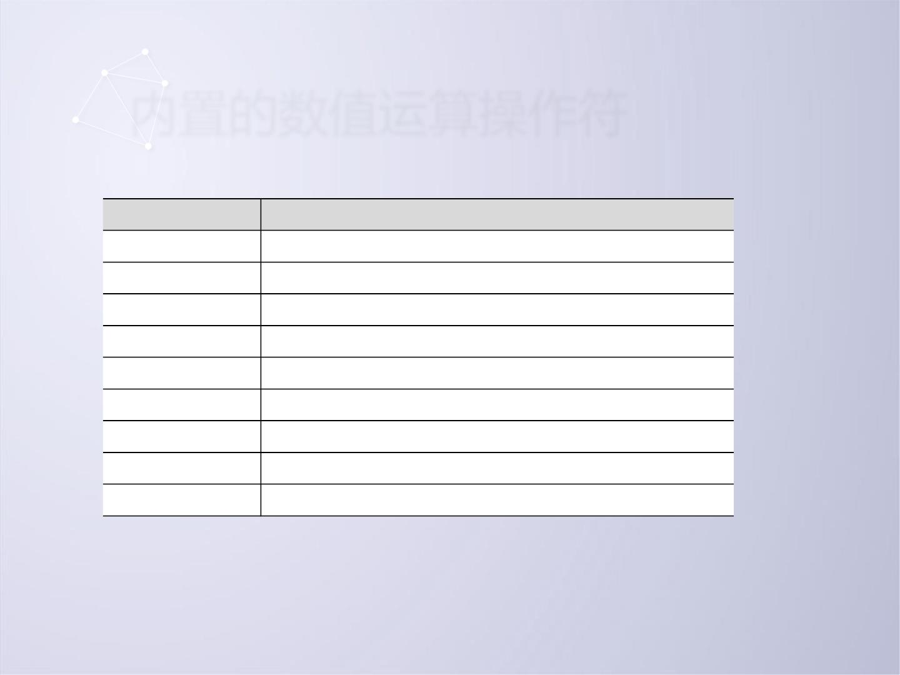
内置的数值运算操作符
操作符
x + y
x - y
x * y
x / y
x // y
x % y
-x
描述
x与y之和
x与y之差
x与y之积
x与y之商
x与y之整数商，即：不大于x与y之商的最大整数
x与y之商的余数，也称为模运算
x的负值，即：x*(-1)
+x
x本身
x**y
x的y次幂，即：x^{y}

Slide 27
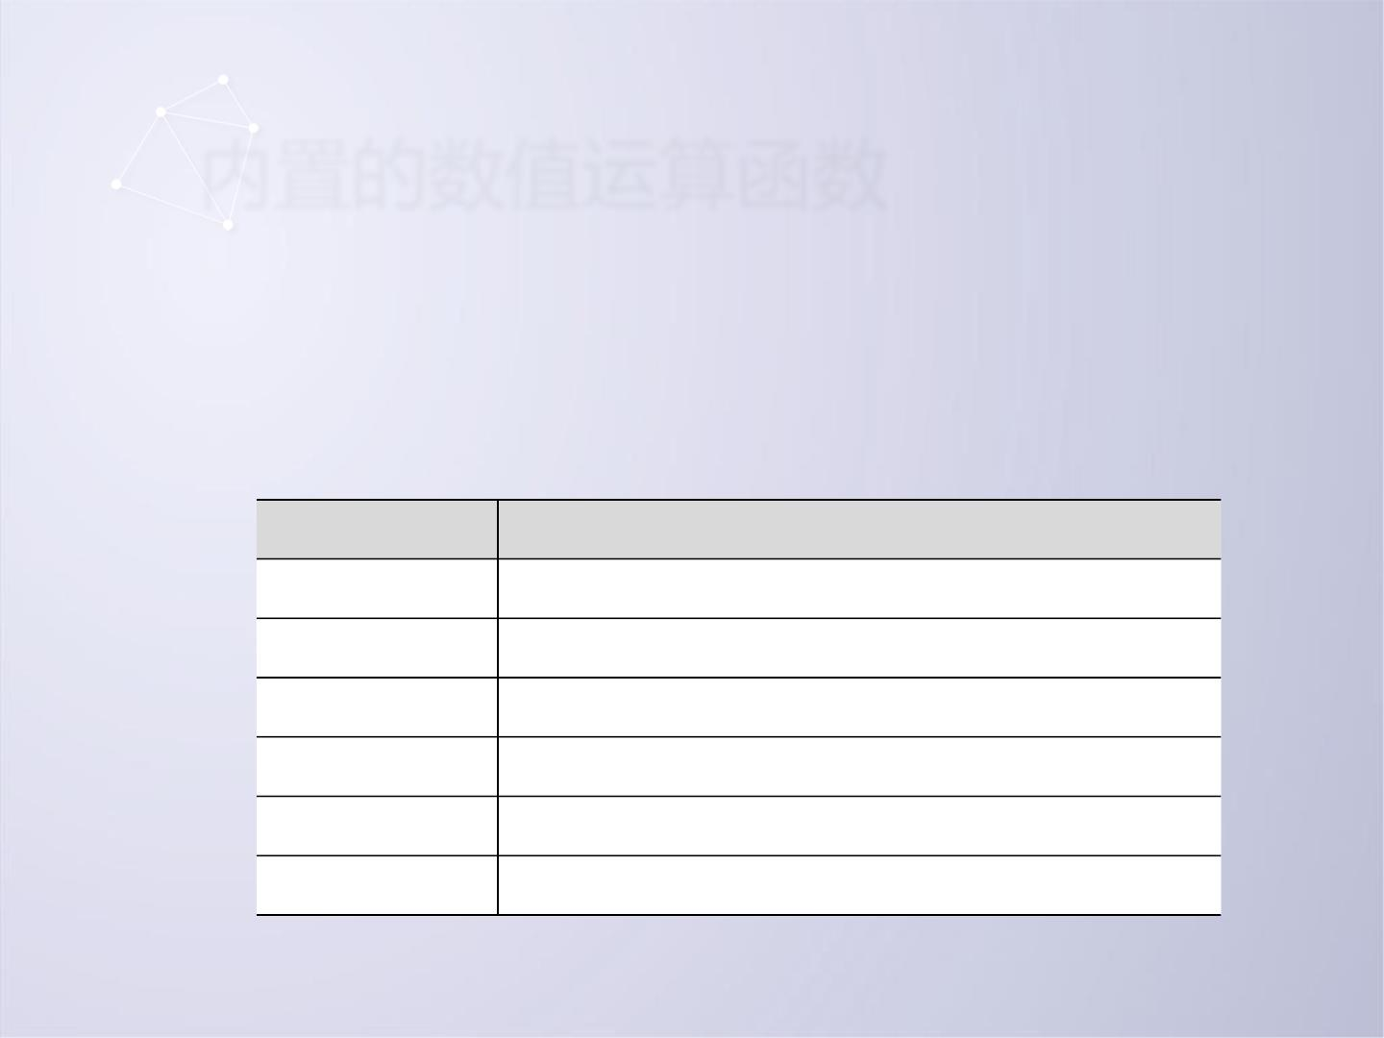
内置的数值运算函数
Python解释器提供了一些内置函数，在这些内置函
数之中，有6个函数与数值运算相关
函数
描述
abs(x)
x的绝对值
divmod(x, y)
pow(x, y[, z])
round(x[, ndigits])
max(x , x , …, x )
(x//y, x%y)，输出为二元组形式（也称为元组类型）
(x**y)%z，[..]表示该参数可以省略，即：pow(x,y)，它与x**y相同
对x四舍五入，保留ndigits位小数。round(x)返回四舍五入的整数值
x , x , …, x 的最大值，n没有限定
1
2
n
1
2
n
min(x , x , …, x )
x , x , …, x 的最小值，n没有限定
1 2 n
1
2
n

Slide 28
math库的使用

Slide 29

math库概述
■ math库是Python提供的内置数学类函数库
■ math库不支持复数类型
■ math库一共提供了4个数学常数和44个函数。
44个函数共分为4类，包括：16个数值表示函数、8个
幂对数函数、16个三角对数函数和4个高等特殊函数

Slide 30
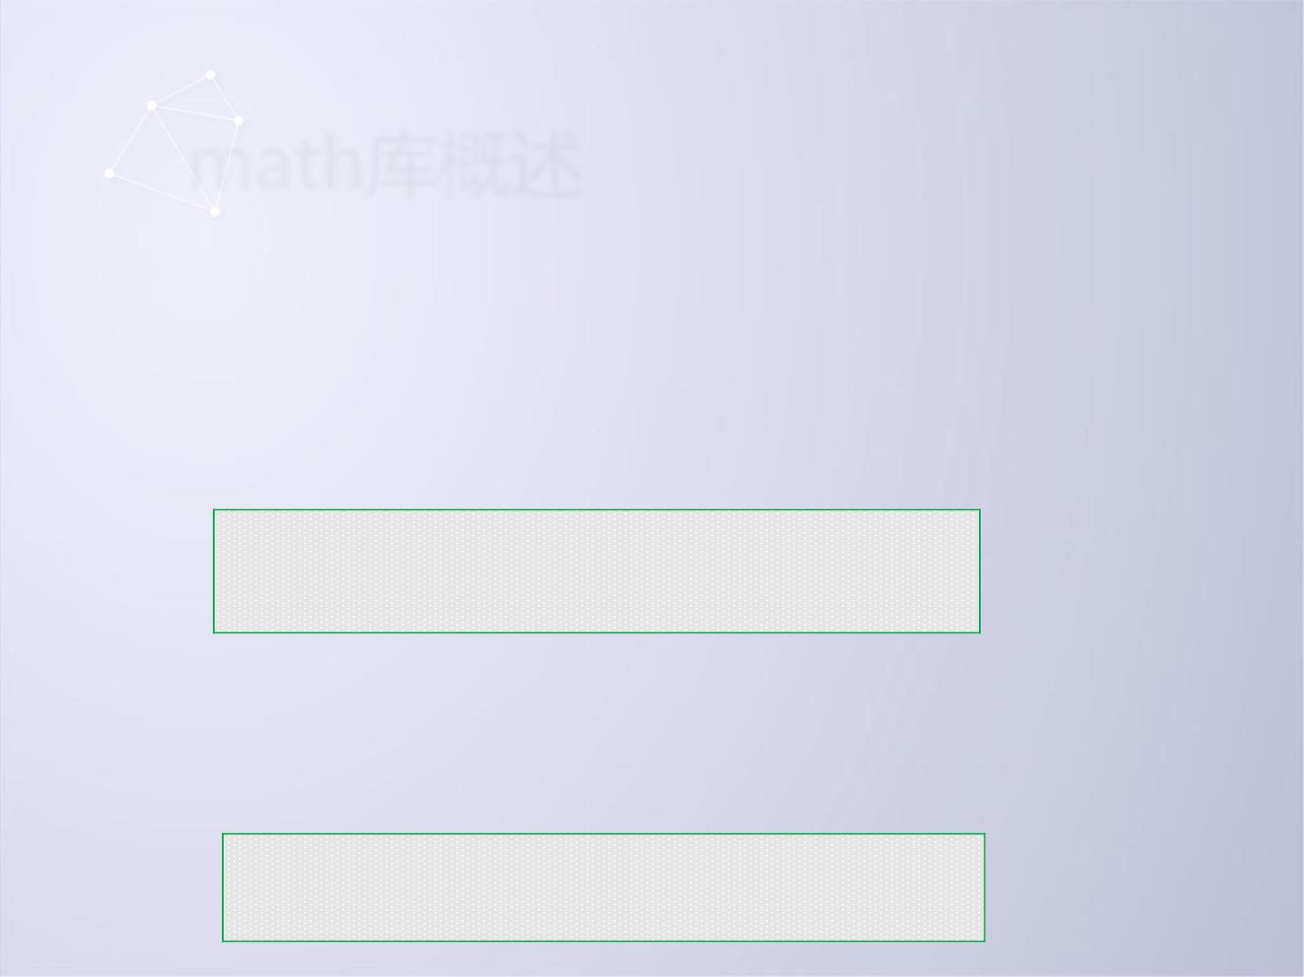
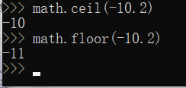
math库概述
首先使用保留字import引用该库
• 第一种：import math
对math库中函数采用math.<b>()形式使用
>>>import math
>>>math.ceil(10.2)
11
• 第二种，from math import <函数名>
对math库中函数可以直接采用<函数名>()形式使用
>>>from math import floor
>>>floor(10.2)
10

Slide 31
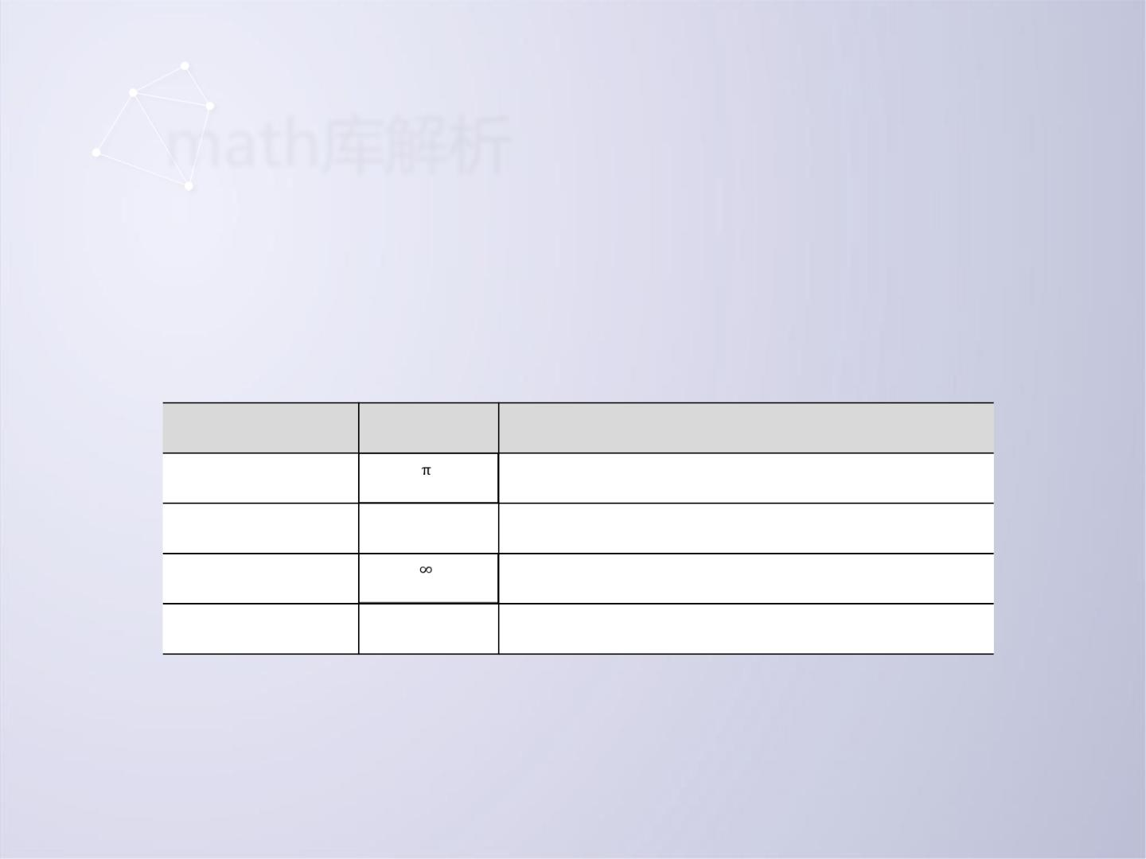
math库解析
■ math库包括4个数学常数
常数
math.pi
math.e
数学表示
描述
圆周率，值为3.141592653589793
e
自然对数，值为2.718281828459045
正无穷大，负无穷大为-math.inf
math.inf
math.nan
非浮点数标记，NaN（Not a Number）

Slide 32
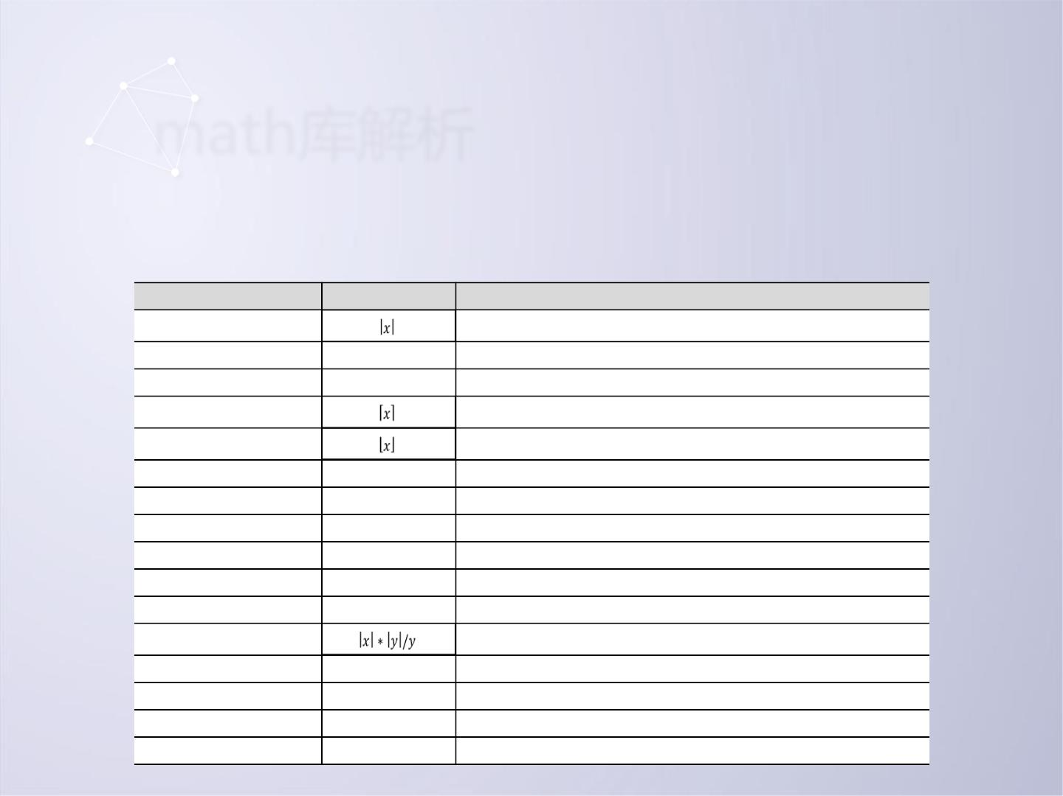
math库解析
■ math库包括16个数值表示函数
函数
数学表示
描述
math.fabs(x)
返回x的绝对值
math.fmod(x, y)
math.fsum([x,y,…])
math.ceil(x)
x % y
返回x与y的模
x+y+…
浮点数精确求和
向上取整，返回不小于x的最小整数
向下取证，返回不大于x的最大整数
math.floor(x)
math.factorial(x)
math.gcd(a, b)
math.frepx(x)
x!
返回x的阶乘，如果x是小数或负数，返回ValueError
返回a与b的最大公约数
x = m * 2e
x * 2^{i}
返回(m, e)，当x=0，返回(0.0, 0)
返回x * 2^{i}运算值，math.frepx(x)函数的反运算
返回x的小数和整数部分
math.ldexp(x, i)
math.modf(x)
math.trunc(x)
返回x的整数部分
math.copysign(x, y)
用数值y的正负号替换数值x的正负号
math.isclose(a,b)
math.isfinite(x)
math.isinf(x)
比较a和b的相似性，返回True或False
当x为无穷大，返回True；否则，返回False
当x为正数或负数无穷大，返回True；否则，返回False
当x是NaN，返回True；否则，返回False
math.isnan(x)

Slide 33
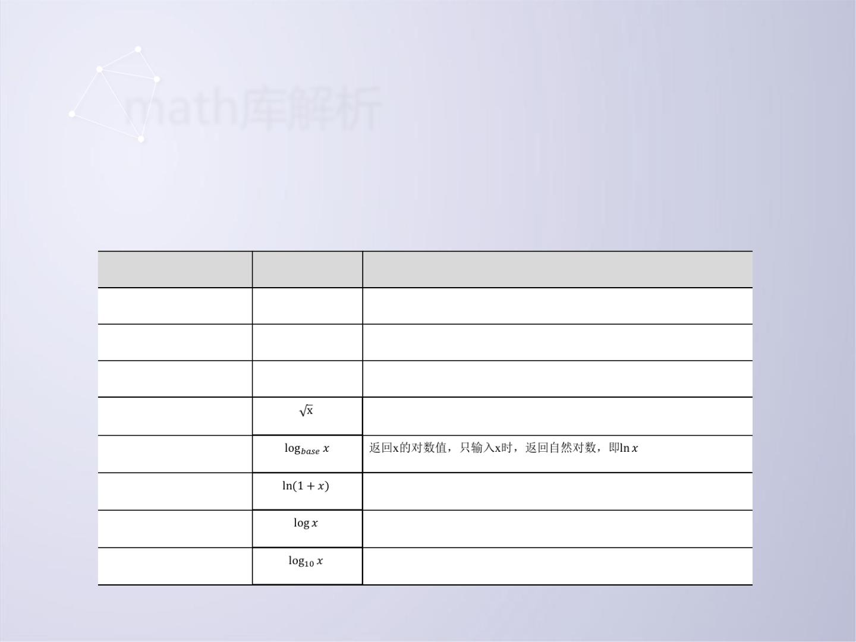
math库解析
■ math库中包括8个幂对数函数
函数
数学表示
描述
math.pow(x,y)
math.exp(x)
math.expml(x)
math.sqrt(x)
x^{y}
e^{x}
返回x的y次幂
返回e的x次幂，e是自然对数
返回e的x次幂减1
返回x的平方根
e^{x}-1
math.log(x[,base])
math.log1p(x)
math.log2(x)
返回1+x的自然对数值
返回x的2对数值
math.log10(x)
返回x的10对数值

Slide 34
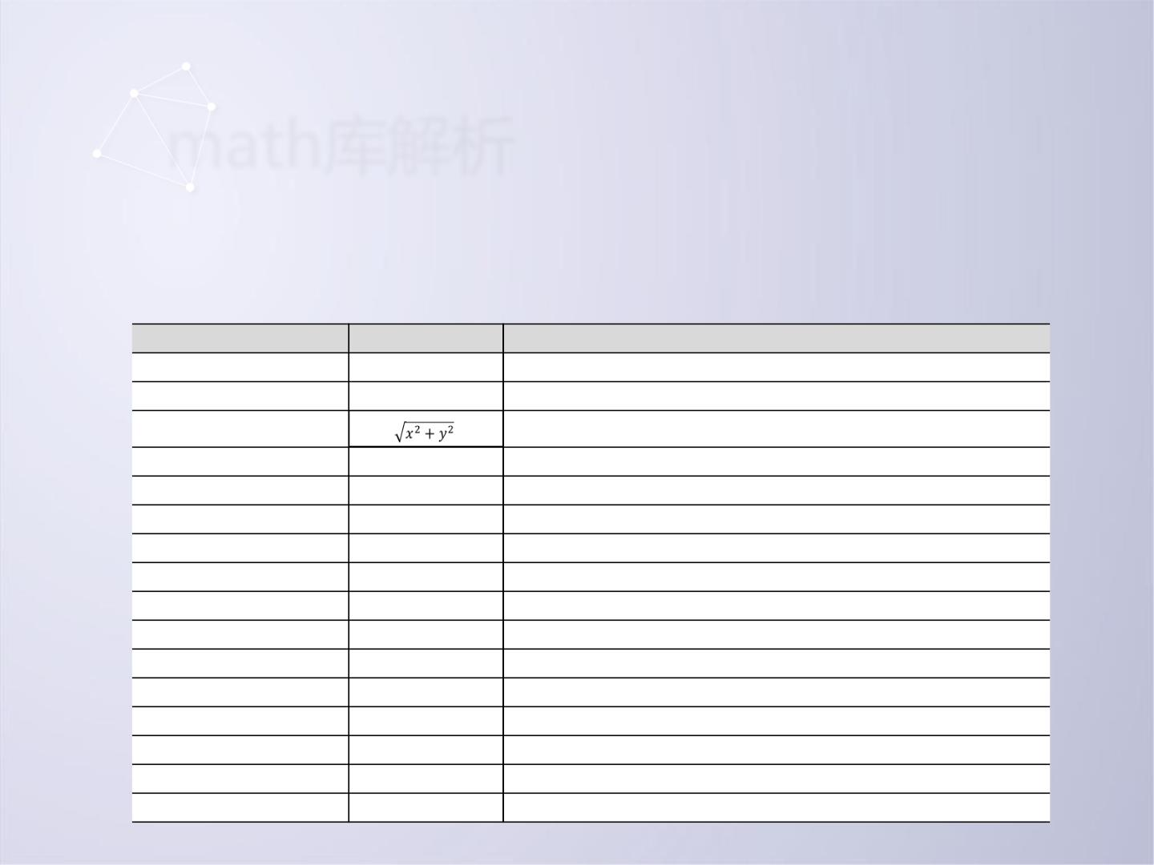
math库解析
■ math库包括六个“三角双曲函数
函数
数学表示
描述
math.degree(x)
math.radians(x)
math.hypot(x,y)
角度x的弧度值转角度值
角度x的角度值转弧度值
返回(x,y)坐标到原点(0,0)的距离
math.sin(x)
math.cos(x)
sin x
cos x
返回x的正弦函数值，x是弧度值
返回x的余弦函数值，x是弧度值
返回x的正切函数值，x是弧度值
返回x的反正弦函数值，x是弧度值
返回x的反余弦函数值，x是弧度值
返回x的反正切函数值，x是弧度值
math.tan(x)
tan x
math.asin(x)
math.acos(x)
math.atan(x)
math.atan2(y,x)
math.sinh(x)
math.cosh(x)
math.tanh(x)
math.asinh(x)
math.acosh(x)
math.atanh(x)
arcsin x
arccos x
arctan x
arctan y/x
sinh x
返回y/x的反正切函数值，x是弧度值
返回x的双曲正弦函数值
cosh x
返回x的双曲余弦函数值
tanh x
返回x的双曲正切函数值
arcsinh x
arccosh x
arctanh x
返回x的反双曲正弦函数值
返回x的反双曲余弦函数值
返回x的反双曲正切函数值

Slide 35
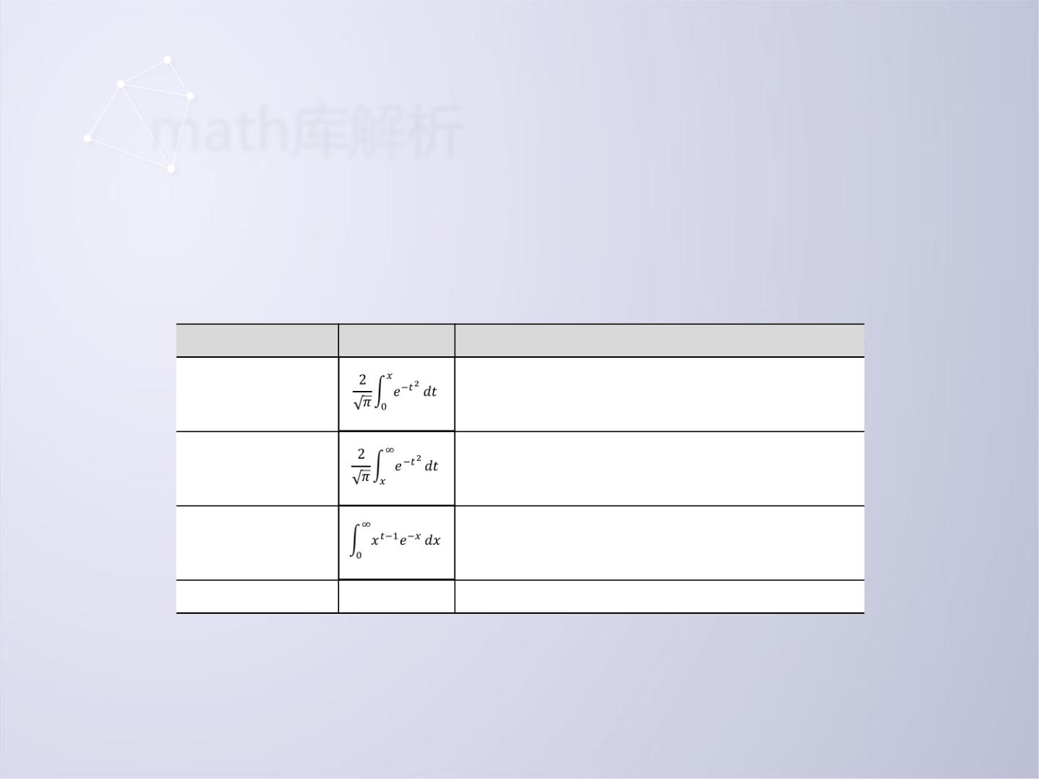
math库解析
■ math库包括4个高等特殊函数
函数
数学表示
描述
math.erf(x)
高斯误差函数，应用于概率论、统计学等领域
math.erfc(x)
math.gamma(x)
math.lgamma(x)
余补高斯误差函数，math.erfc(x)=1 - math.erf(x)
伽玛（Gamma）函数，也叫欧拉第二积分函数
伽玛函数的自然对数
ln(gamma(x))

Slide 36
字符串类型及其操作

Slide 37


字符串类型
■ 字符串是用双引号""或者单引号''括起来的一
个或多个字符。三引号表示单行或多行字符串。
■ Python语言转义符： \ (与续行符\的区别）
1、输出格式化控制字符\n,\r,\t
2、输出带有引号的字符串
3、使用 \\ 输出带有转义符的字符串

Slide 38
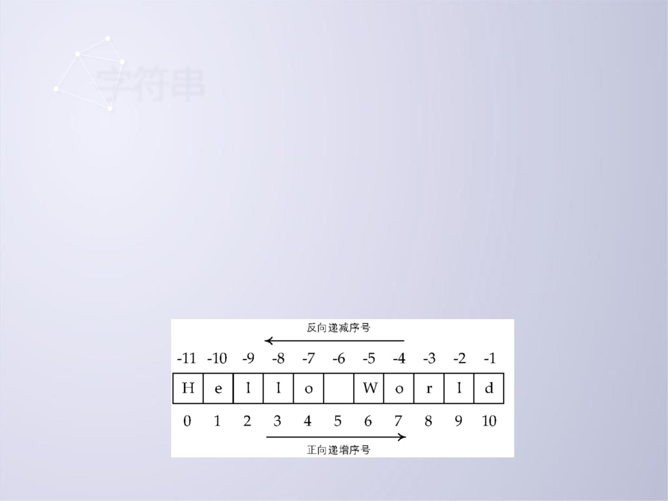
字符串类型
■ 字符串是一个字符序列：
长度为n的字符串：
“正索引”：0~n-1
“负索引”：-1~-n

Slide 39
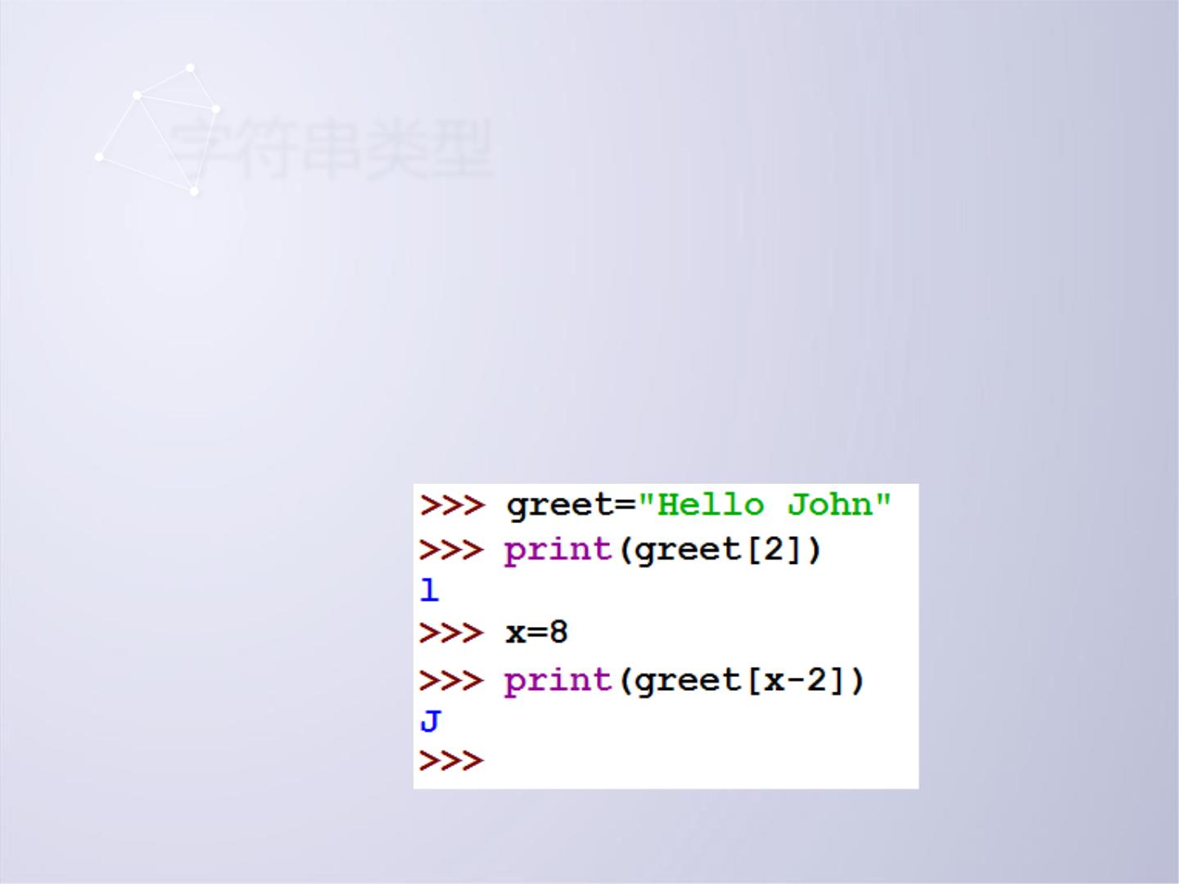
字符串类型
■ 单个索引辅助访问字符串中的特定位置
格式为<string>[<索引>]

Slide 40
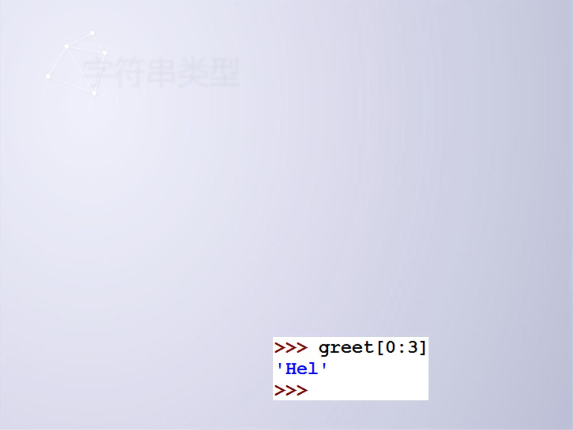
字符串类型
■ 可以通过两个索引值确定一个位置范围，返回这
个范围的子串
格式： <string>[<start>:<end>]
■ start和end都是整数型数值，这个子序列从索引
start开始直到索引end结束，但不包括end位置。

Slide 41
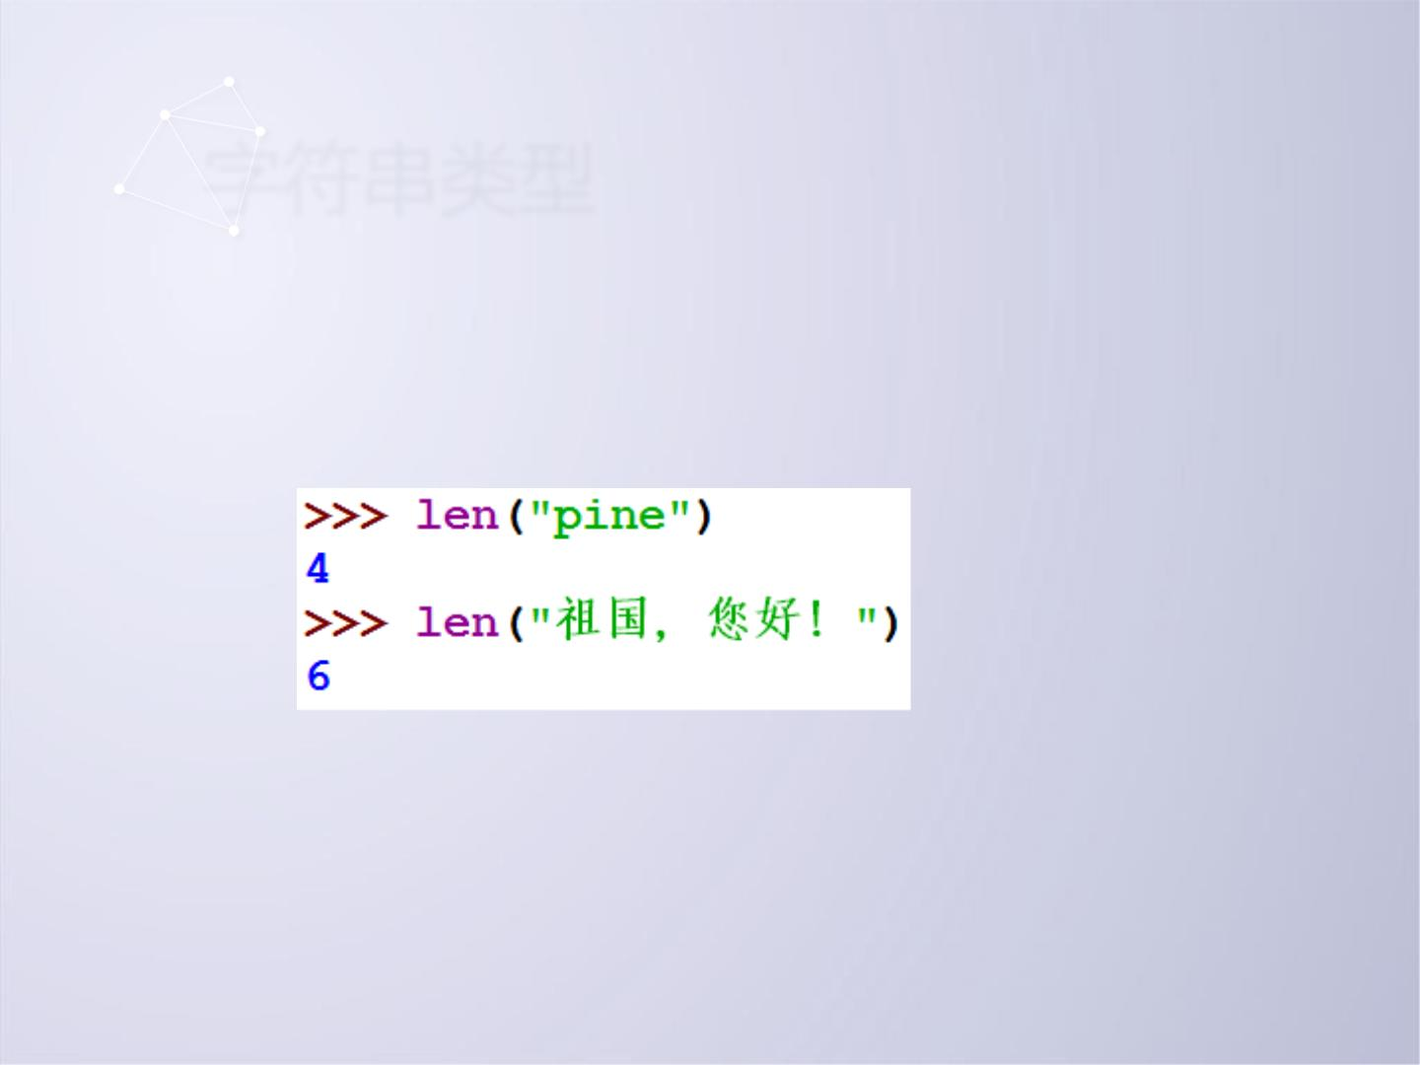
字符串类型
■ len()函数能否返回一个字符串的长度

Slide 42

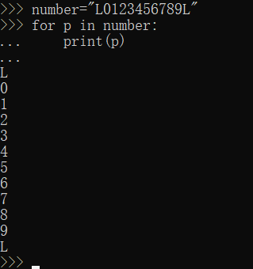
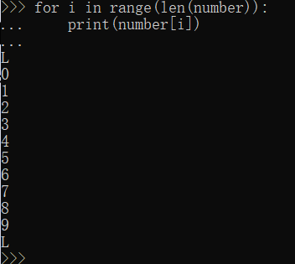
字符串的操作
可以通过 for 和 in 组成的循环来遍历字符串中
每个字符
格式如下：
for <var> in <string>:
操作

Slide 43

内置的字符串处理函数
操作
+
含义
连接
*
重复
<string>[ ]
索引
<string>[ : ]
len(<string>)
<string>.upper()
<string>.lower()
<string>.strip()
<string>.split()
<string>.join()
<string>.find()
<string>.replace()
for <var> in <string>
剪切
长度
字符串中字母大写
字符串中字母小写
去两边空格及去指定字符
按指定字符分割字符串为数组
连接两个字符串序列
搜索指定字符串
字符串替换
字符串迭代

Slide 44
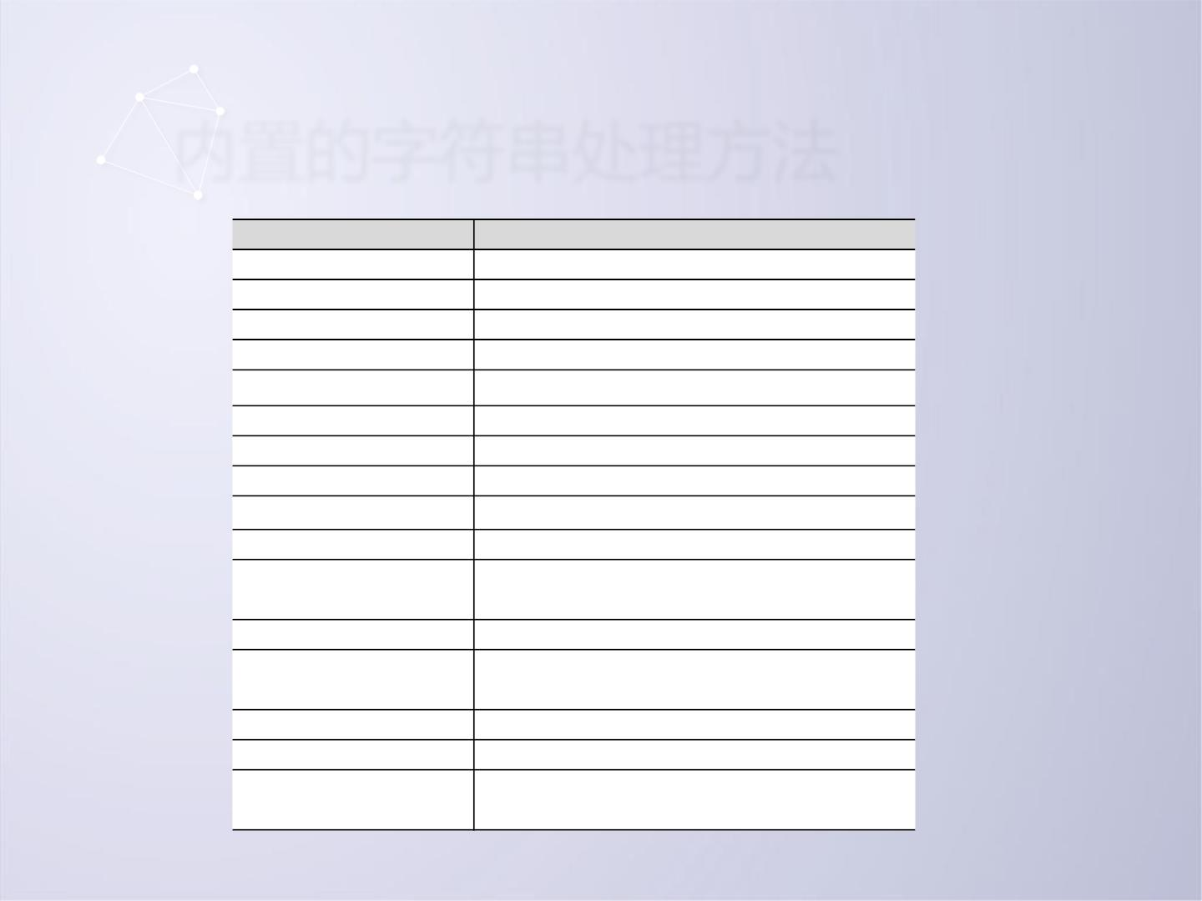
内置的字符串处理方法
方法
描述
str.lower()
返回字符串str的副本，全部字符小写
str.upper()
返回字符串str的副本，全部字符大写
str.islower()
str.isprintable()
当str所有字符都是小写时，返回True，否则False
当str所有字符都是可打印的，返回True，否则False
当str所有字符都是字符时，返回True，否则False
str. isnumeric()
str.isspace()
当str所有字符都是空格，返回True，否则False
str.endswith(suffix[,start[,end]]) str[start: end] 以suffix结尾返回True，否则返回False
str.startswith(prefix[, start[, end]]) str[start: end] 以suffix开始返回True，否则返回False
str.split(sep=None, maxsplit=-1) 返回一个列表，由str根据sep被分割的部分构成
str.count(sub[,start[,end]])
返回str[start: end]中sub子串出现的次数
str.replace(old, new[, count])
返回字符串str的副本，所有old子串被替换为new，如果
count给出，则前count次old出现被替换
str.center(width[, fillchar])
str.strip([chars])
字符串居中函数，详见函数定义
返回字符串str的副本，在其左侧和右侧去掉chars中列出的
字符
str.zfill(width)
str.format()
返回字符串str的副本，长度为width，不足部分在左侧添0
返回字符串str的一种排版格式，3.6节将详细介绍
返回一个新字符串，由组合数据类型（见第6章）iterable
变量的每个元素组成，元素间用str分割
str.join(iterable)

Slide 45
字符串类型的格式化

Slide 46
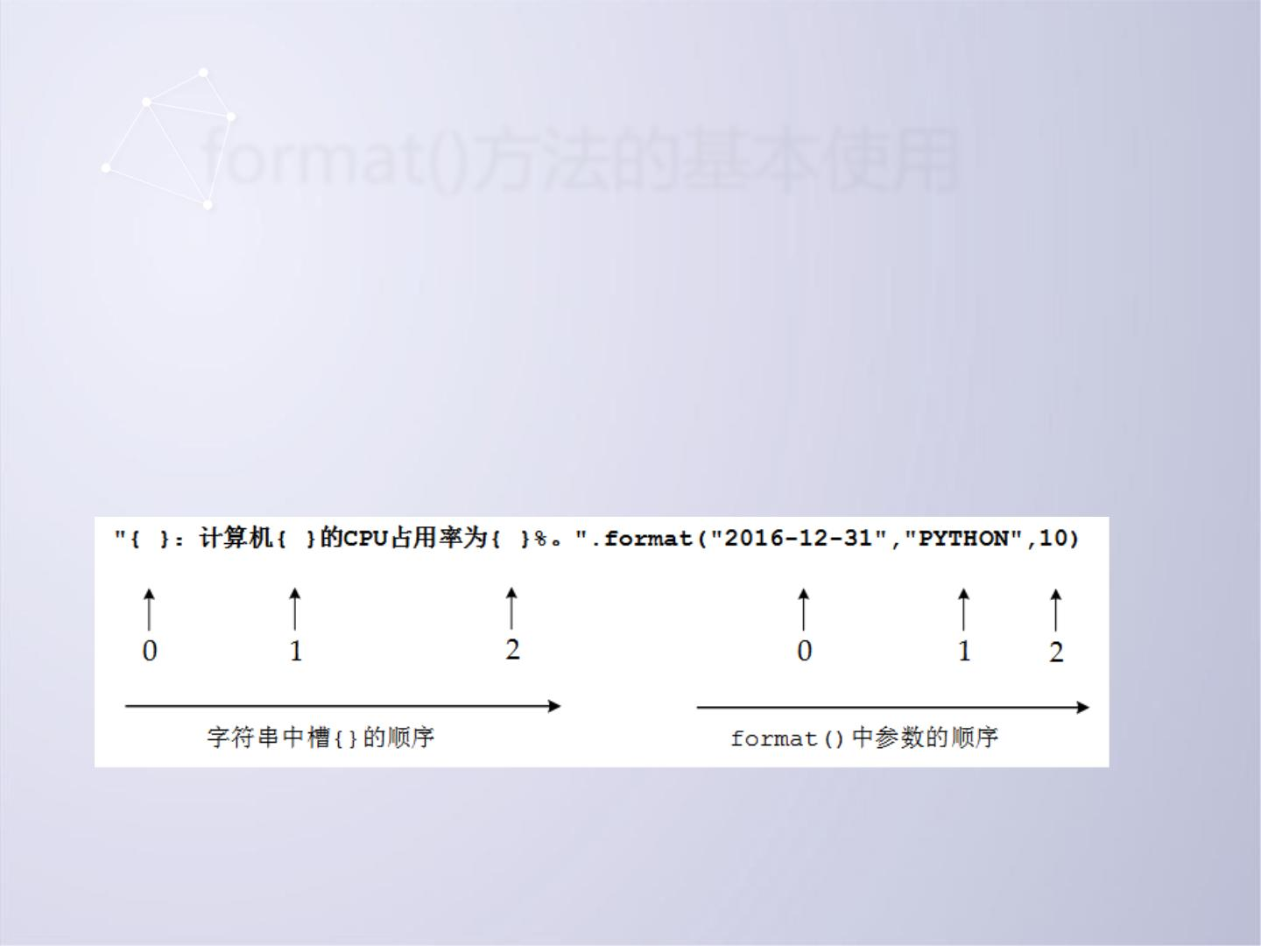
format()方法的基本使用
字符串format()方法的基本使用格式是：
<模板字符串>.format(<逗号分隔的参数>)

Slide 47
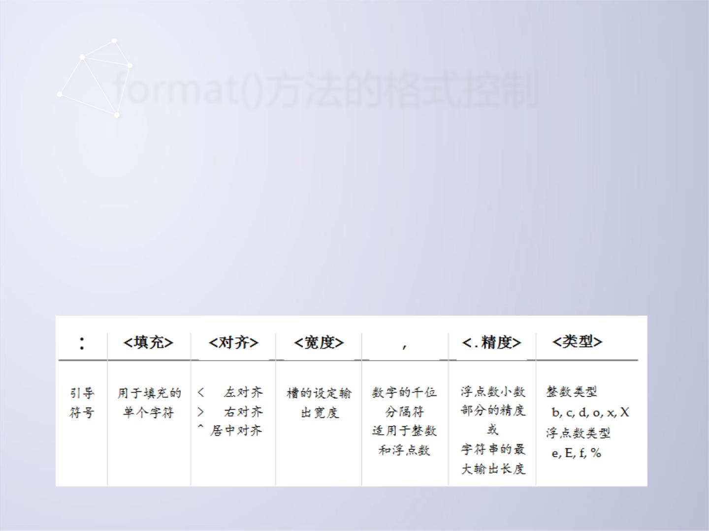
format()方法的格式控制
• format()方法中模板字符串的槽除了包括参数序号，还可以包括格式控制信
息。此时，槽的内部样式如下：{<参数序号>: <格式控制标记>}
• 其中，格式控制标记用来控制参数显示时的格式 。格式控制标记包括：<填
充><对齐><宽度>,<.精度><类型>6个字段，这些字段都是可选的，可以组
合使用，这里按照使用方式逐一介绍。

Slide 48
第6章 组合数据类型

Slide 49
组合数据类型概述

Slide 50

序列类型
计算机不仅对单个变量表示的数据进行处理，更多情况，
计算机需要对一组数据进行批量处理。一些例子包括：
给定一组单词{python, data, function, list, loop}，计算
并输出每个单词的长度；
给定一个学院学生信息，统计一下男女生比例；
一次实验产生了很多组数据，对这些大量数据进行分析；

Slide 51
序列类型、集合类型和映射类型
组合数据类型能够将多个同类型或不同类型的数据组织起来
，通过单一的表示使数据操作更有序更容易。根据数据之间的
关系。
序列类型（字符串、元组（a,b,…,a,c）、列表[a,b,…,a,c]）集合类型{a,b,…,c}
映射类型{a : 1, b:1,…,c:1}。

Slide 52
组合数据类型
• 序列类型是一个元素向量，元素之间存在先后关系，通
过序号访问，元素之间不排他。
• 集合类型是一个元素集合，元素之间无序，相同元素在
集合中唯一存在。
• 映射类型是“键-值”数据项的组合，每个元素是一个键
值对，表示为(key, value)，也是无序。

Slide 53
序列类型
由于元素之间存在顺序关系，所以序列中可以存在相同
数值但位置不同的元素。序列类型支持成员关系操作符
（in）、长度计算函数（len()）、分片（[]），元素本身
也可以是序列类型。

Slide 54
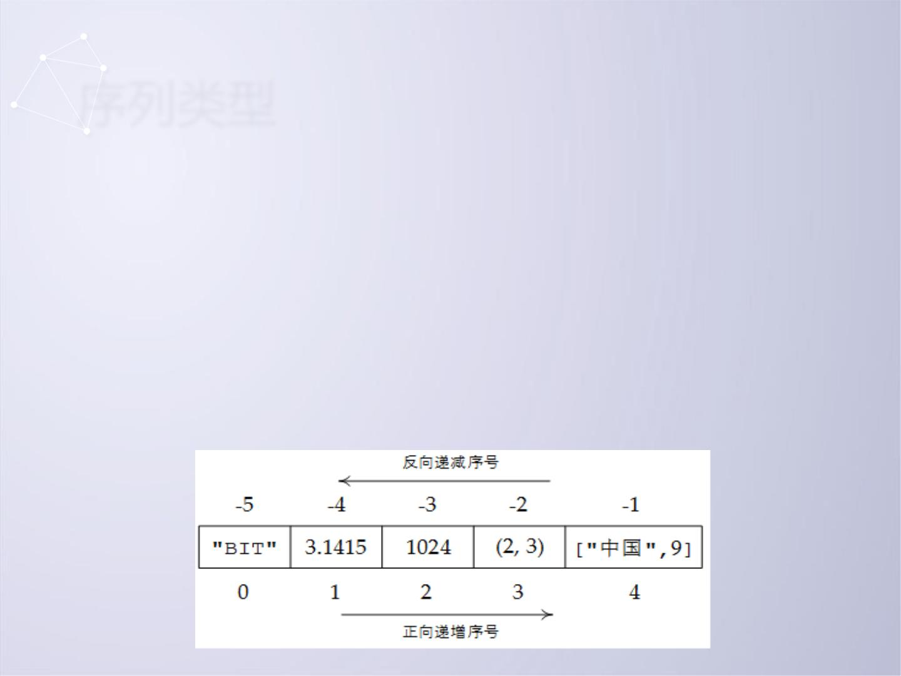
序列类型
Python语言中有很多数据类型都是序列类型，其中比较
重要的是：str（字符串）、tuple（元组）和list（列表）。
•元组是包含0个或多个数据项的不可变序列类型。元组生成
后是固定的，其中任何数据项不能替换或删除。
•列表则是一个可以修改数据项的序列类型，使用也最灵活
序列类型的索引体系：

Slide 55

序列类型
序列类型有12个通用的操作符和函数
操作符
x in s
描述
如果x是s的元素，返回True，否则返回False
如果x不是s的元素，返回True，否则返回False
连接s和t
x not in s
s + t
s * n 或 n * s
s[i]
将序列s复制n次
索引，返回序列的第i个元素
s[i: j]
分片，返回包含序列s第i到j个元素的子序列（不包含第j个元素）
步骤分片，返回包含序列s第i到j个元素以k为步数的子序列
序列s的元素个数（长度）
s[i: j: k]
len(s)
min(s)
序列s中的最小元素
max(s)
序列s中的最大元素
s.index(x[, i[, j]])
s.count(x)
序列s中从i开始到j位置中第一次出现元素x的位置
序列s中出现x的总次数

Slide 56

序列类型
元组（tuple）是序列类型中比较特殊的类型，因为它一
旦创建就不能被修改。元组类型在表达固定数据项、函数多
返回值、多变量同步赋值、循环遍历等情况下十分有用。
Python中元组采用逗号和圆括号（可选）来表示。
>>>creature = "cat", "dog", "tiger", "human"
>>>creature
('cat', 'dog', 'tiger', 'human')
>>>color = ("red", 0x001100, "blue", creature)
>>>color
('red', 4352, 'blue', ('cat', 'dog', 'tiger', 'human'))
>>>color[2]
'blue'
>>>color[-1][2]
'tiger'

Slide 57


def func(x):
return x,x**3
result=func(4)
print(result,type(result))
a,b='dog','tiger'
a,b=(b,a)
print(a,b)
import math
for x,y in((1,0),(2,5),(3,8)):
print(math.hypot(x,y))
序列类型
>>>def func(x): #函数多返回值
return x, x**3
>>>a, b = 'dog', 'tiger' #多变量同步赋值
>>>a, b = (b, a)
#多变量同步赋值，括号可省略
>>>import math
>>>for x, y in ((1,0), (2,5), (3,8)): #循环遍历
print(math.hypot(x,y))
#求多个坐标值到原点的距离
c=(1,2,c1)
c[1]='reset’
Traceback (most recent call last):
File "D:/python/第六章 组合数据类型/changenable data type.py", line 7, in <module>
c[1]='reset'
TypeError: 'tuple' object does not support item assignment

Slide 58
基于内存地址，数据类型分为：
不可变数据类型： 当该数据类型的对应变量的值发生了改变，那么它对应的内存地址也会发生改变，对于这种数据类型，就称不可变数据类型。整数、浮点数、复数、字符串、元组
可变数据类型 ：当该数据类型的对应变量的值发生了改变，那么它对应的内存地址不发生改变，对于这种数据类型，就称可变数据类型。列表、字典和集合
c1 = ['1','2’]
c = (1,2,c1)
print(c,id(c),type(c))
c1[1] = 'djx’
print(c,id(c),type(c))
result:
(1, 2, ['1', '2']) 386030735432 <class 'tuple'> (1, 2, ['1', 'djx']) 386030735432 <class 'tuple'>
>>>def func(x): #函数多返回值
return x, x**3
>>>a, b = 'dog', 'tiger' #多变量同步赋值
>>>a, b = (b, a)
#多变量同步赋值，括号可省略
>>>import math
>>>for x, y in ((1,0), (2,5), (3,8)): #循环遍历
print(math.hypot(x,y))
#求多个坐标值到原点的距离

Slide 59

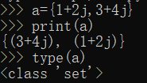
集合类型
集合类型与数学中集合的概念一致，即包含0个或多个数
据项的无序组合。集合中元素不可重复，元素类型只能是
固定数据类型，例如：整数、浮点数、复数、字符串、元组等，列表、字典和集合类型本身都是可变数据类型，不能作为集合的元素出现。
c=(1,2,c1)
a={c}
Traceback (most recent call last):
File "D:/python/第六章 组合数据类型/changeable data type.py", line 4, in <module>
a={c}
TypeError: unhashable type: 'list'

Slide 60

集合类型
由于集合是无序组合，它没有索引和位置的概念，不能分
片，集合中元素可以动态增加或删除。集合用大括号（{}）
表示，可以用赋值语句生成一个集合。
>>>S = {425, "BIT", (10, "CS"), 424}
>>>S
{424, 425, (10, 'CS'), 'BIT'}
>>>T = {425, "BIT", (10, "CS"), 424, 425, "BIT"}
>>>T
{424, 425, (10, 'CS'), 'BIT'}

Slide 61

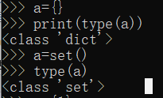
集合类型
由于集合元素是无序的，集合的打印效果与定义顺序可以
不一致。由于集合元素独一无二，使用集合类型能够过滤掉
重复元素。set(x)函数可以用于生成集合。
>>>W = set(‘apple’)
{'e', 'p', 'a', 'l'}
>>>V = set(("cat", "dog", "tiger", "human"))
{'cat', 'human', 'dog', 'tiger'}
空集合：

Slide 62

集合类型
集合类型有10个操作符
操作符
描述
S – T 或 S.difference(T)
S-=T或S.difference_update(T)
S & T或S.intersection(T)
返回一个新集合，包括在集合S中但不在集合T中的元素
更新集合S，包括在集合S中但不在集合T中的元素
返回一个新集合，包括同时在集合S和T中的元素
更新集合S，包括同时在集合S和T中的元素。
返回一个新集合，包括集合S和T中元素，但不包括同时在其中的
元素
S&=T或S.intersection_update(T)
S^T或s.symmetric_difference(T)
S=^T或s.symmetric_difference_update(T) 更新集合S，包括集合S和T中元素，但不包括同时在其中的元素
S|T或S.union(T)
S=|T或S.update(T)
S<=T或S.issubset(T)
返回一个新集合，包括集合S和T中所有元素
更新集合S，包括集合S和T中所有元素
如果S与T相同或S是T的子集，返回True，否则返回False，可以用
S<T判断S是否是T的真子集
S>=T或S.issuperset(T)
如果S与T相同或S是T的超集，返回True，否则返回False，可以用
S>T判断S是否是T的真超集

Slide 63

集合类型
集合类型有10个操作函数或方法
函数或方法
描述
如果数据项x不在集合S中，将x增加到s
S.add(x)
S.clear()
移除S中所有数据项
S.copy()
返回集合S的一个拷贝
S.pop()
随机返回集合S中的一个元素，如果S为空，产生KeyError异常
如果x在集合S中，移除该元素；如果x不在，不报错
如果x在集合S中，移除该元素；不在产生KeyError异常
如果集合S与T没有相同元素，返回True
返回集合S元素个数
S.discard(x)
S.remove(x)
S.isdisjoint(T)
len(S)
x in S
如果x是S的元素，返回True，否则返回False
如果x不是S的元素，返回True，否则返回False
x not in S

Slide 64

集合类型
集合类型主要用于三个场景：成员关系测试、元素去重和
删除数据项，例子如下。
>>>"BIT" in {"PYTHON", "BIT", 123, "GOOD"} #成员关系测试
True
>>>tup = ("PYTHON", "BIT", 123, "GOOD", 123) #元素去重
>>>set(tup)
{123, 'GOOD', 'BIT', 'PYTHON'}
>>>newtup = tuple(set(tup)–{'PYTHON'}) # 去重同时删除数据项
('GOOD', 123, 'BIT')
集合类型与其他类型最大的不同在于它不包含重复元素，
因此，当需要对一维数据进行去重或进行数据重复处理时
，一般通过集合来完成。

Slide 65
列表类型和操作

Slide 66

列表类型的概念
列表（list）是包含0个或多个对象引用的有序序列，属
于序列类型。与元组不同，列表的长度和内容都是可变的
，可自由对列表中数据项进行增加、删除或替换。列表没
有长度限制，元素类型可以不同，使用非常灵活。

Slide 67
列表类型的概念
由于列表属于序列类型，所以列表也支持成员关系操作符
（in）、长度计算函数（len()）、分片（[]）。列表可以同
时使用正向递增序号和反向递减序号，可以采用标准的比较
操作符（<、<=、==、!=、>=、>）进行比较，列表的比
较实际上是单个数据项的逐个比较。

Slide 68
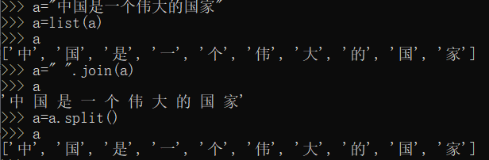

列表类型的
概念
列表用中括号（[]）表示，也可以通过list()函数将元组或
字符串转化成列表。直接使用list()函数会返回一个空列表。
>>>ls = [425, "BIT", [10, "CS"], 425]
>>>ls
[425, 'BIT', [10, 'CS'], 425]
>>>ls[2][-1][0]
'C'
>>>list((425, "BIT", [10, "CS"], 425))
[425, 'BIT', [10, 'CS'], 425]
>>>list("中国是一个伟大的国家")
['中', '国', '是', '一', '个', '伟', '大', '的', '国', '家']
>>>list()
[]

Slide 69
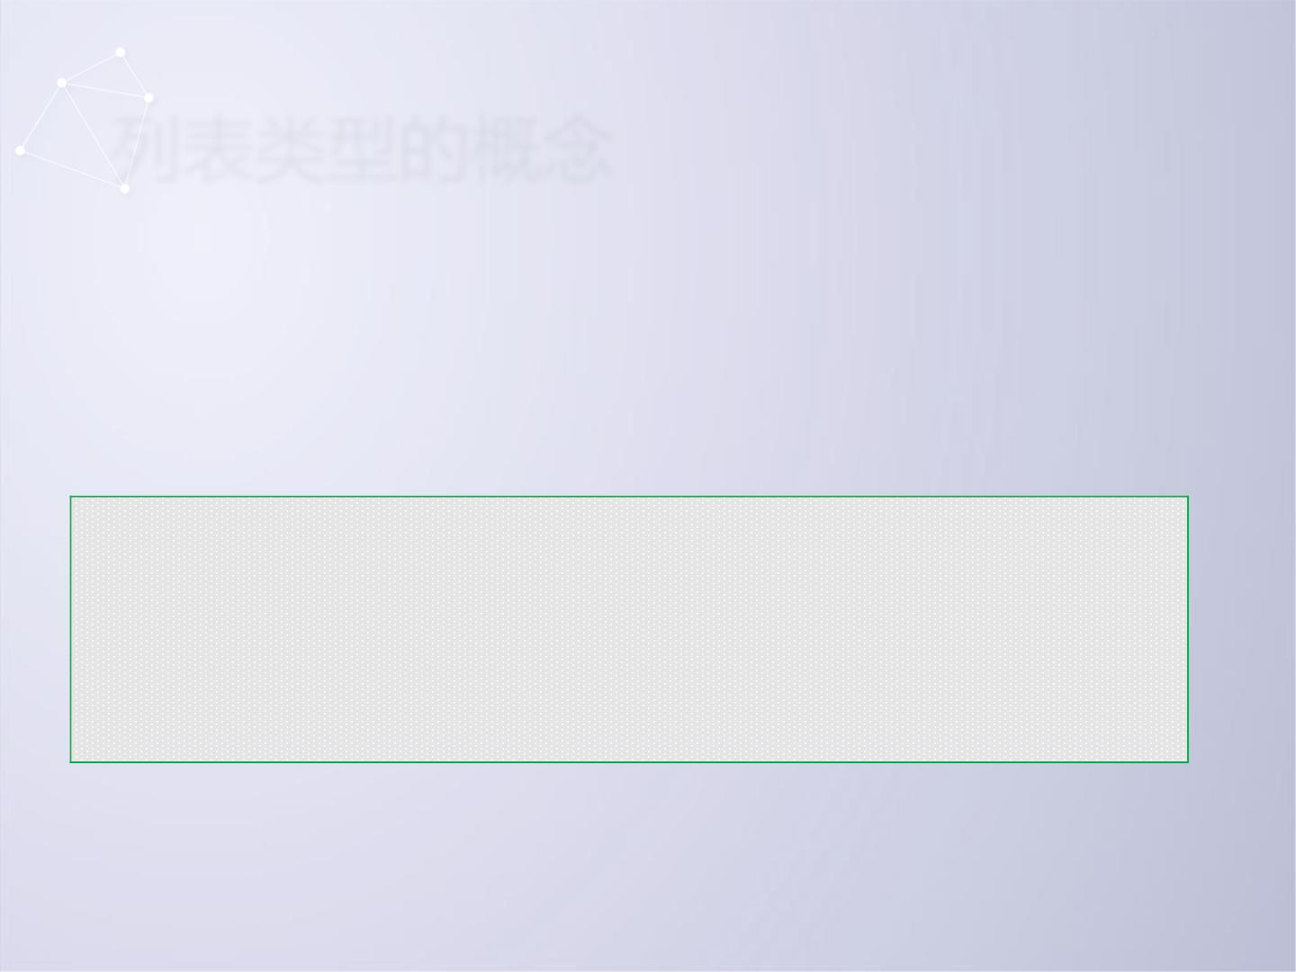
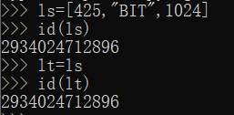
列表类型的概念
与整数和字符串不同，列表要处理一组数据，因此，列
表必须通过显式的数据赋值才能生成，简单将一个列表赋
值给另一个列表不会生成新的列表对象。
>>>ls = [425, "BIT", 1024] #用数据赋值产生列表ls
>>>lt = ls
>>>ls[0] = 0
>>>lt
#lt是ls所对应数据的引用，lt并不包含真实数据
[0, 'BIT', 1024]

Slide 70
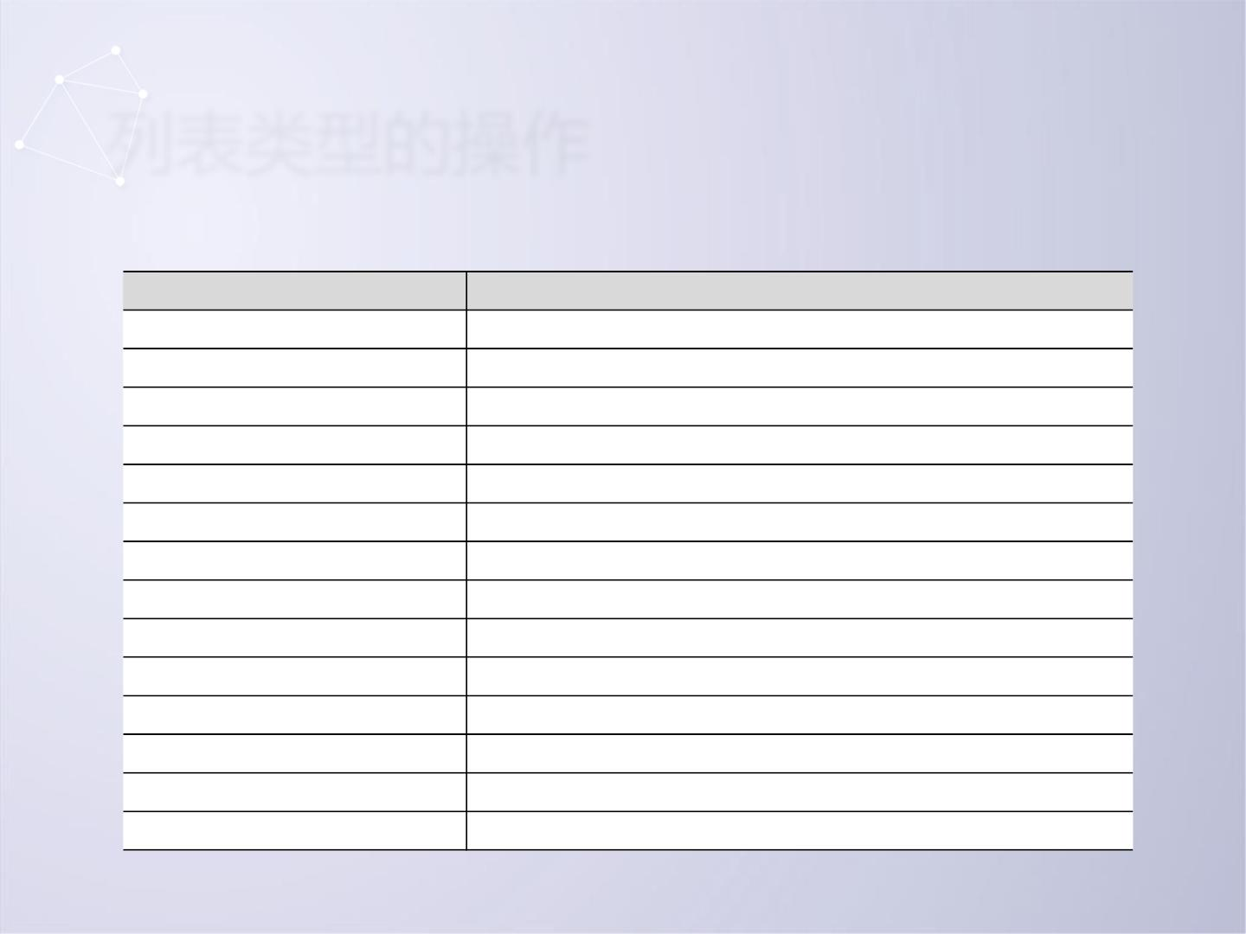
列表类型的操作
函数或方法
描述
ls[i] = x
ls[i: j] = lt
替换列表ls第i数据项为x
用列表lt替换列表ls中第i到j项数据（不含第j项，下同）
用列表lt替换列表ls中第i到j以k为步的数据
删除列表ls第i到j项数据，等价于ls[i: j]=[]
删除列表ls第i到j以k为步的数据
将列表lt元素增加到列表ls中
ls[i: j: k] = lt
del ls[i: j]
del ls[i: j: k]
ls += lt或ls.extend(lt)
ls *= n
更新列表ls，其元素重复n次
ls.append(x)
ls.clear()
在列表ls最后增加一个元素x
删除ls中所有元素
ls.copy()
生成一个新列表，复制ls中所有元素
在列表ls第i位置增加元素x
ls.insert(i, x)
ls.pop(i)
将列表ls中第i项元素取出并删除该元素
将列表中出现的第一个元素x删除
列表ls中元素反转
ls.remove(x)
ls.reverse(x)

Slide 71

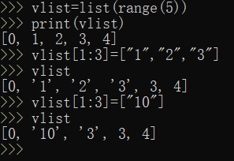
列表类型的操作
当使用一个列表改变另一个列表值时，Python不要求两个
列表长度一样，但遵循“多增少减”的原则，例子如下。
>>>vlist[1:3]=["new_bit", "new_computer", 123]
>>>vlist
[0, 'new_bit', 'new_computer', 123, 'python', 4]
>>>vlist[1:3]=["fewer"]
>>>vlist
[0, 'fewer', 123, 'python', 4]

Slide 72
字典类型的计算

Slide 73

字典类型的基本概念
通过任意键信息查找一组数据中值信息的过程叫映射，
Python语言中通过字典实现映射。Python语言中的字典可
以通过大括号({})建立，建立模式如下：
{<键1>:<值1>, <键2>:<值2>, … , <键n>:<值n>}
其中，键和值通过冒号连接，不同键值对通过逗号隔开。

Slide 74
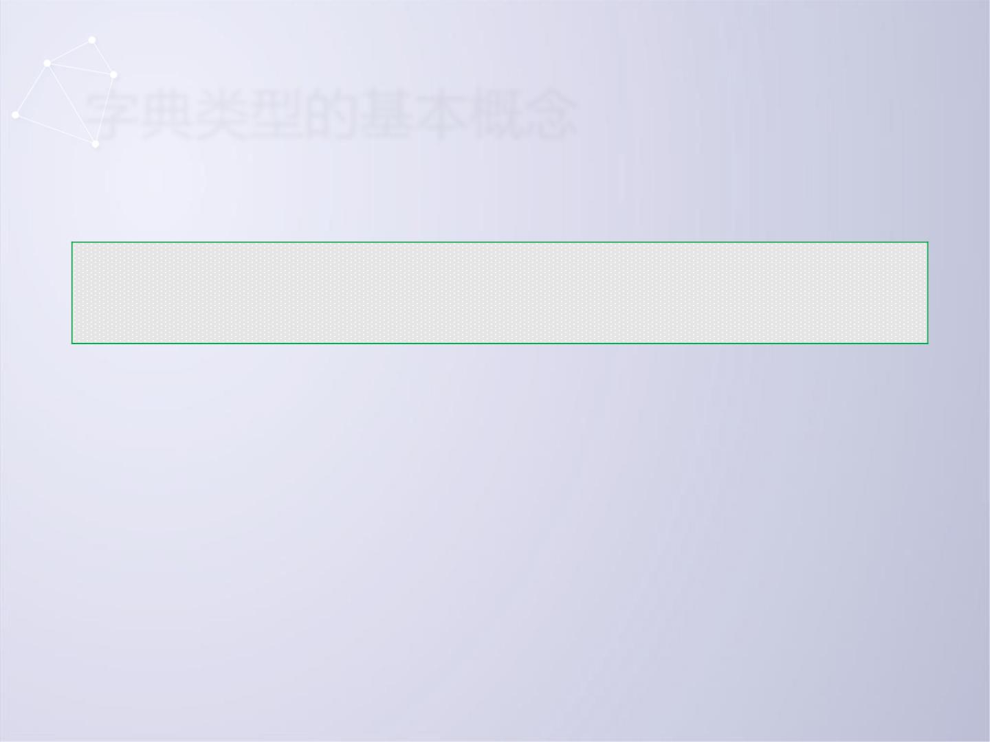
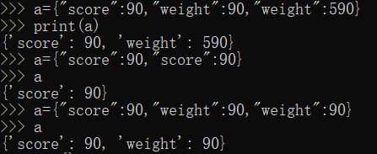
字典类型的基本概念
>>>Dcountry={"中国":"北京", "美国":"华盛顿", "法国":"巴黎"}
>>>print(Dcountry)
{'中国': '北京', '法国': '巴黎', '美国': '华盛顿'}
字典打印出来的顺序与创建之初的顺序不同，这不是错
误。字典是集合类型的延续，各个元素并没有顺序之分且不能重复。

Slide 75

字典类型的基本概念
字典最主要的用法是查找与特定键相对应的值，这通过索
引符号来实现（字符索引 vs 位置索引）。
>>>Dcountry["中国"]
'北京'
一般来说，字典中键值对的访问模式如下，采用中括号格式：
<值> = <字典变量>[<键>]
字典中对某个键值的修改可以通过中括号的访问和赋值实现：
>>>Dcountry["中国"]='大北京'
>>>print(Dcountry)
{'中国': '大北京', '法国': '巴黎', '美国': '华盛顿'}

Slide 76



字典类型的操作
通过中括号可以增加新的元素
>>>Dcountry={"中国":"北京", "美国":"华盛顿", "法国":"巴黎"}
>>>Dcountry["英国"]="伦敦"
>>>print(Dcountry)
{'中国': '北京', '法国': '巴黎', '美国': '华盛顿', '英国': '伦敦'}
直接使用大括号（{}）可以创建一个空的字典（并不是集合），并通过中括号（[]）向其增加元素。
>>>Dp={}
>>>Dp['2^10']=1024
>>>print(Dp)
{'2^10': 1024}

Slide 77

字典类型的操作
函数和方法
<d>.keys()
描述
返回所有的键信息
<d>.values()
返回所有的值信息
<d>.items()
返回所有的键值对
<d>.get(<key>,<default>)
<d>.pop(<key>,<default>)
键存在则返回相应值，否则返回默认值
键存在则返回相应值，同时删除键值对，否则返
回默认值
<d>.popitem()
随机从字典中取出一个键值对，以元组(key, value)
形式返回
<d>.clear()
del <d>[<key>]
<key> in <d>
删除所有的键值对
删除字典中某一个键值对
如果键在字典中返回True，否则返回False

Slide 78

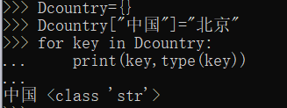
字典类型的操作
与其他组合类型一样，字典可以通过for…in语句对其元
素进行遍历，基本语法结构如下：
for <变量名> in <字典名>:
语句块
>>>for key in Dcountry:
print(key)
中国
美国
法国

Slide 79

字典类型的操作
字典是实现键值对映射的数据结构，请理解如下基本原则：
字典是一个键值对的集合，该集合以键为索引，一个键信息
只对应一个值信息；
字典中元素以键信息为索引访问；（数字索引-位置索引）
（字符索引-单词索引）
字典长度是可变的，可以通过对键信息赋值实现增加或修改
键值对。

Slide 80
第4章 程序的控制结构

Slide 81
程序的基本结构

Slide 82
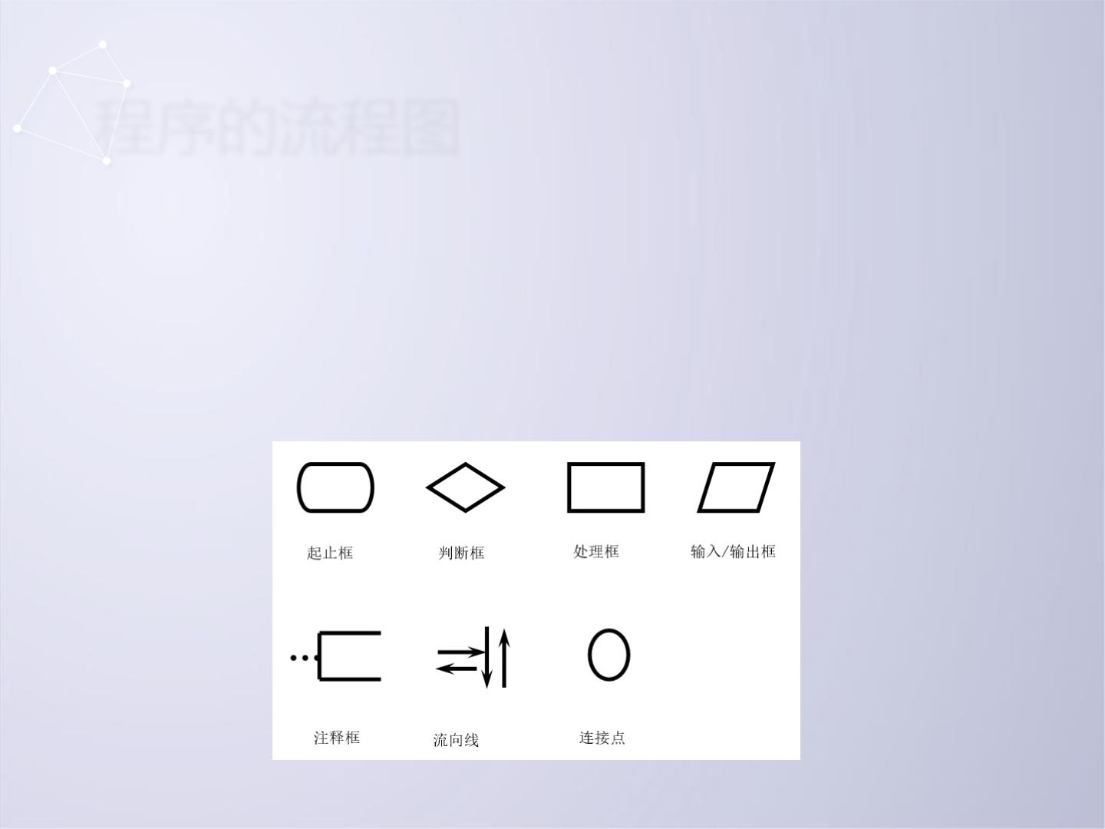
程序的流程图
程序流程图用一系列图形、流程线和文字说明描述程序的基本操作和
控制流程，它是程序分析和过程描述的最基本方式。
•流程图的基本元素包括7种

Slide 83
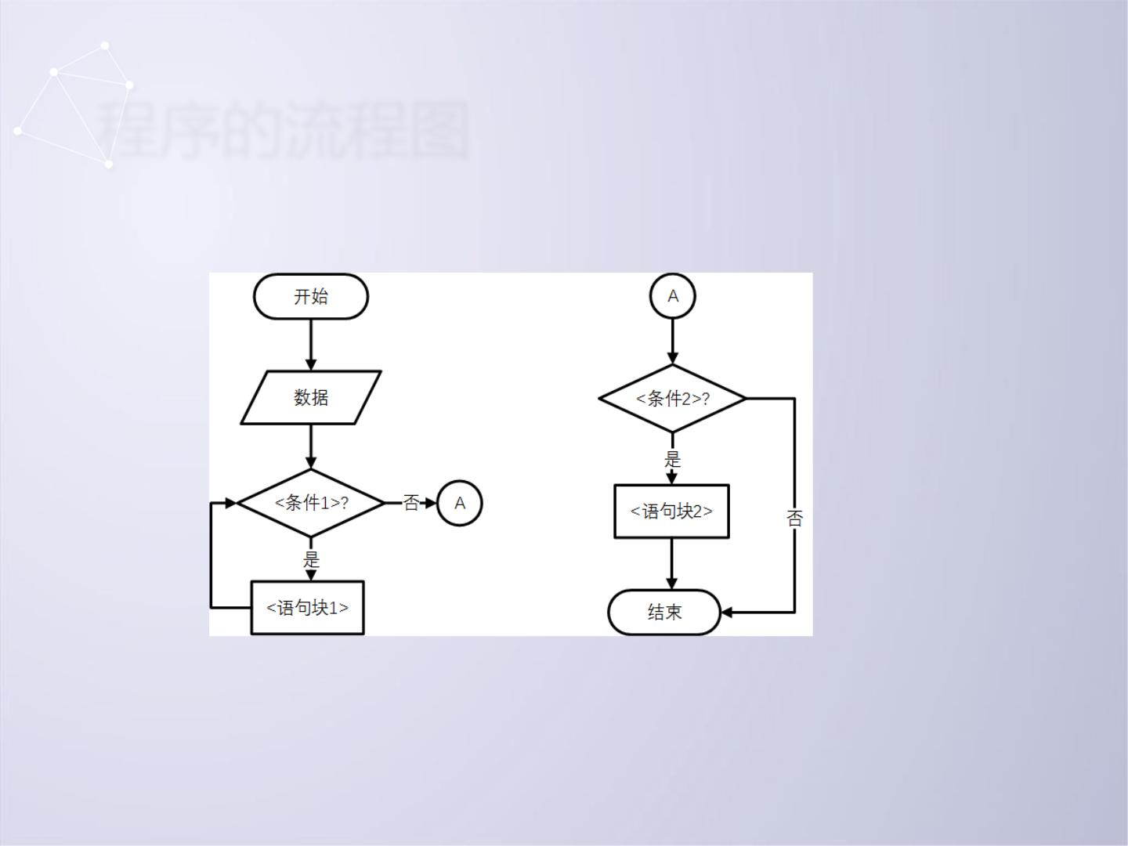
程序的流程图
程序流程图示例：由连接点A连接的一个程序

Slide 84

程序的基本结构
• 顺序结构是程序的基础，但单一的顺序结构不可能解决
所有问题。
• 程序由三种基本结构组成：
■ 顺序结构
■ 分支结构
■ 循环结构
• 这些基本结构都有一个入口和一个出口。任何程序都由
这三种基本结构组合而成

Slide 85
程序的分支结构

Slide 86
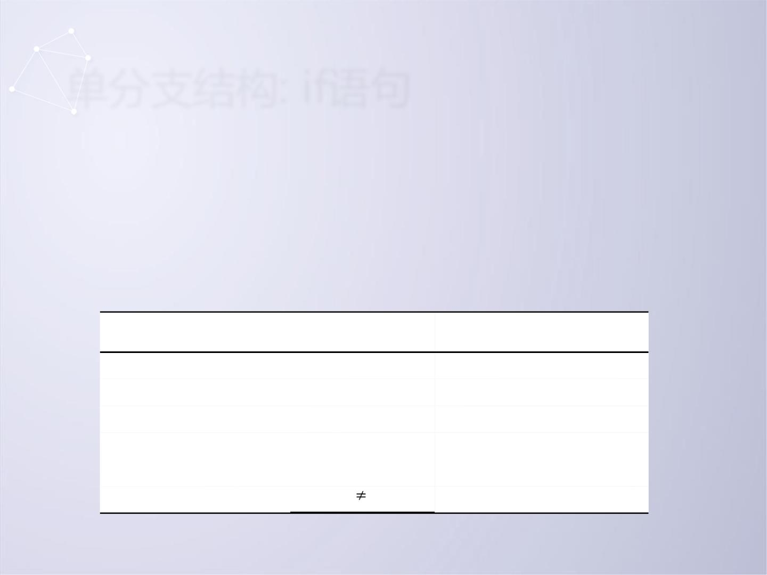
Python语言共有6个关系操作符
操作符
<
数学符号
操作符含义
<
≤
≥
小于
小于等于
大于等于
大于
<=
>=
>
>
=
==
!=
等于
不等于

Slide 87

简洁的二分支结构：适合通过判断返回特定值
语法格式如下：
<表达式1> if <条件> else <表达式2>
1 PM = eval(input("请输入PM2.5数值: "))
2 print("空气{}污染!".format("存在" if PM >= 75 else "没有"))

Slide 88
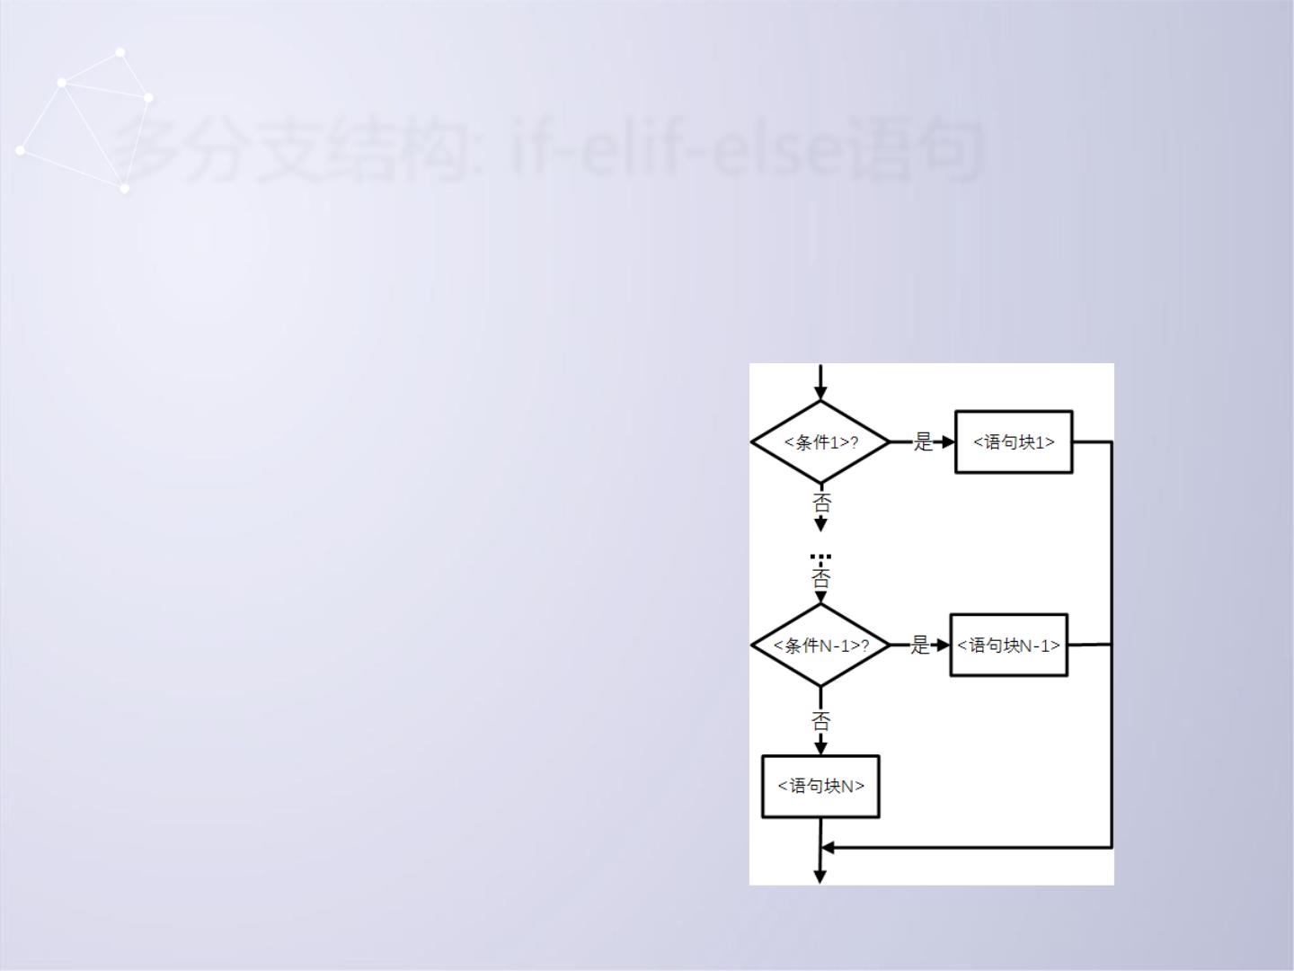
多分支结构: if-elif-else语句
Python的if-elif-else描述多分支结构，语句格式如下：
if <条件1>:
<语句块1>
elif <条件2>:
<语句块2>
...
else:
<语句块N>

Slide 89

多分支结构: if-elif-else语句
• 多分支结构是二分支结构的扩展，这种形式通常用
于设置同一个判断条件的多条执行路径。
• Python依次评估寻找第一个结果为True的条件，执
行该条件下的语句块，同时结束后跳过整个if-elif-
else结构，执行后面的语句。如果没有任何条件成
立，else下面的语句块被执行。else子句是可选的

Slide 90

多分支结构: if-elif-else语句
微实例4.4通过多条独立的if语句对同一个变量PM进行判
断，这种情况更适合多分支结构，改造后的代码如下
1 PM = eval(input("请输入PM2.5数值: "))
2 if 0<= PM < 35:
3 print("空气优质，快去户外运动!")
4 elif 35 <= PM <75:
5
print("空气良好，适度户外活动！")
6 else:
7 print("空气污染，请小心！")

Slide 91
程序的循环结构

Slide 92

遍历循环: for语句
遍历循环：
根据循环执行次数的确定性，循环可以分为确定次数循
环和非确定次数循环。确定次数循环指循环体对循环次数
有明确的定义循环次数采用遍历结构中元素个数来体现
Python通过保留字for实现“遍历循环” ：
for <循环变量> in <遍历结构>:
<语句块>

Slide 93

遍历循环: for语句
遍历结构可以是字符串、文件、组合数据类型或range()函数：
循环N次
遍历文件fi的每一行
for line in fi:
<语句块>
遍历字符串s
for c in s:
<语句块>
遍历列表ls
for i in range(N):
<语句块>
for item in ls:
<语句块>
遍历循环还有一种扩展模式，使用方法如下：
for <循环变量> in <遍历结构>:
<语句块1>
else:# #无break或return（函数返回）
<语句块2>

Slide 94
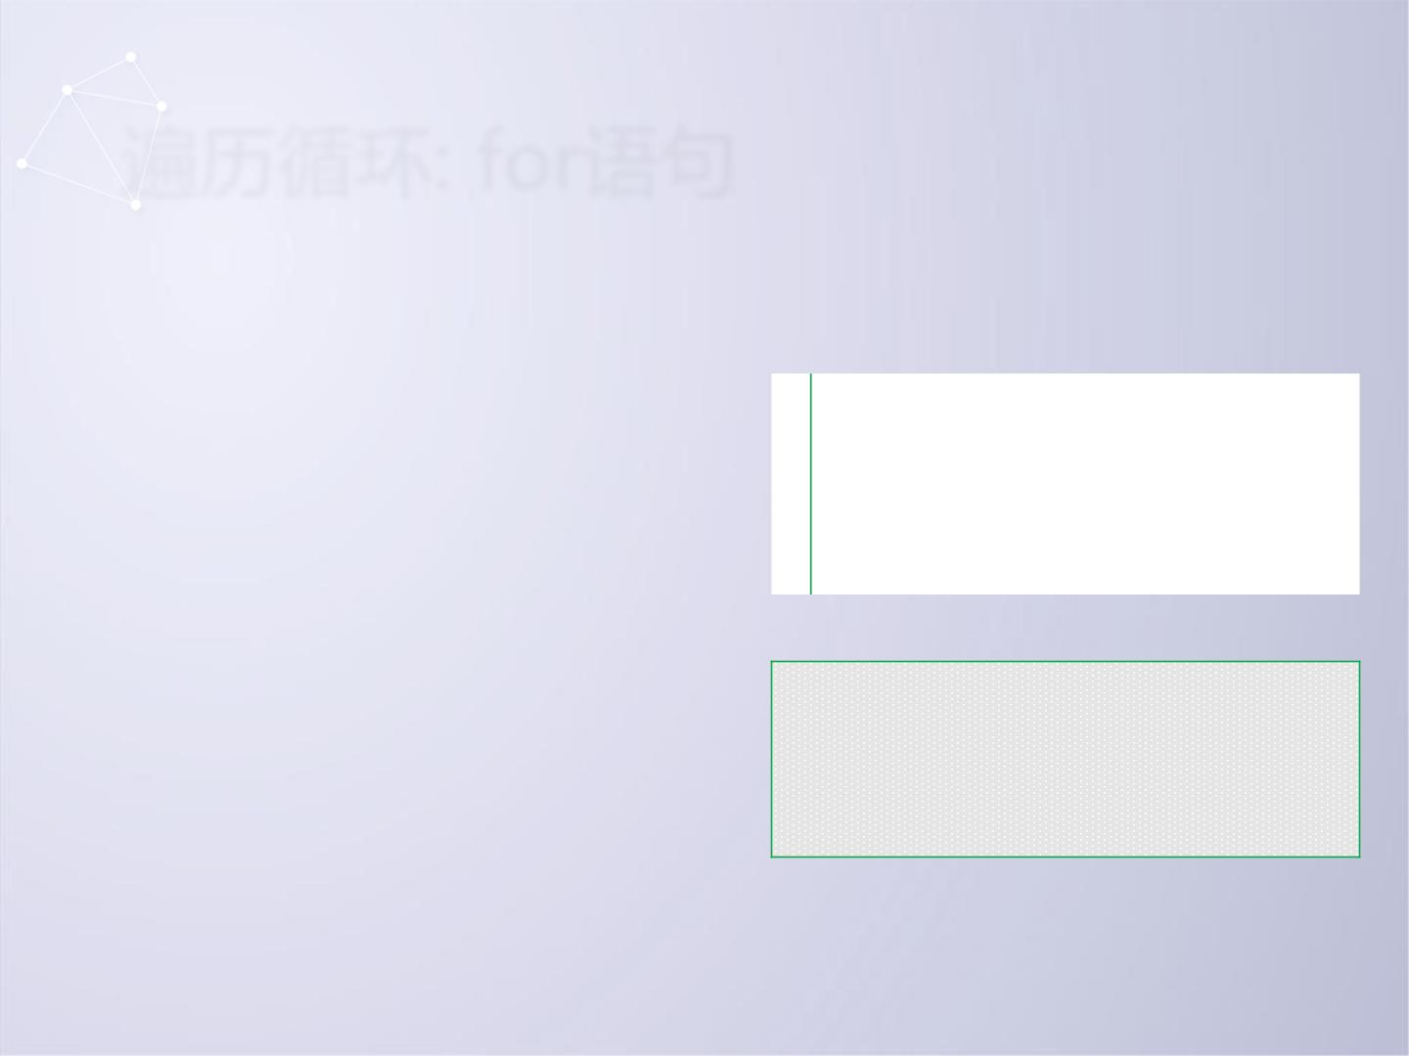
遍历循环: for语句
• 当for循环正常执行之后，程
序会继续执行else语句中内容
。else语句只在循环正常执行
之后才执行并结束，
1 for s in "BIT":
2
print("循环进行中: " + s)
3 else:
4
s = "循环正常结束"
5 print(s)
>>>
• 因此，可以在<语句块2>中放
置判断循环执行情况的语句。
循环进行中: B
循环进行中: I
循环进行中: T
循环正常结束

Slide 95

无限循环: while语句
无限循环：
•无限循环一直保持循环操作直到特定循环条件不被满足才
结束，不需要提前知道确定循环次数。
•Python通过保留字while实现无限循环，使用方法如下：
while <条件>:
<语句块>语句块

Slide 96

无限循环: while语句
• 无限循环也有一种使用保留字else的扩展模式：
while <条件>:
<语句块1>#需要自己维护计数器
else:#无break或return（函数返回）
<语句块2>
1 s, idx = "BIT", 0
2 while idx < len(s):
>>>
循环进行中: B
循环进行中: I
循环进行中: T
循环正常结束
3
4
print("循环进行中: " + s[idx])
idx += 1
5 else:
6
s = "循环正常结束"
7 print(s)

Slide 97
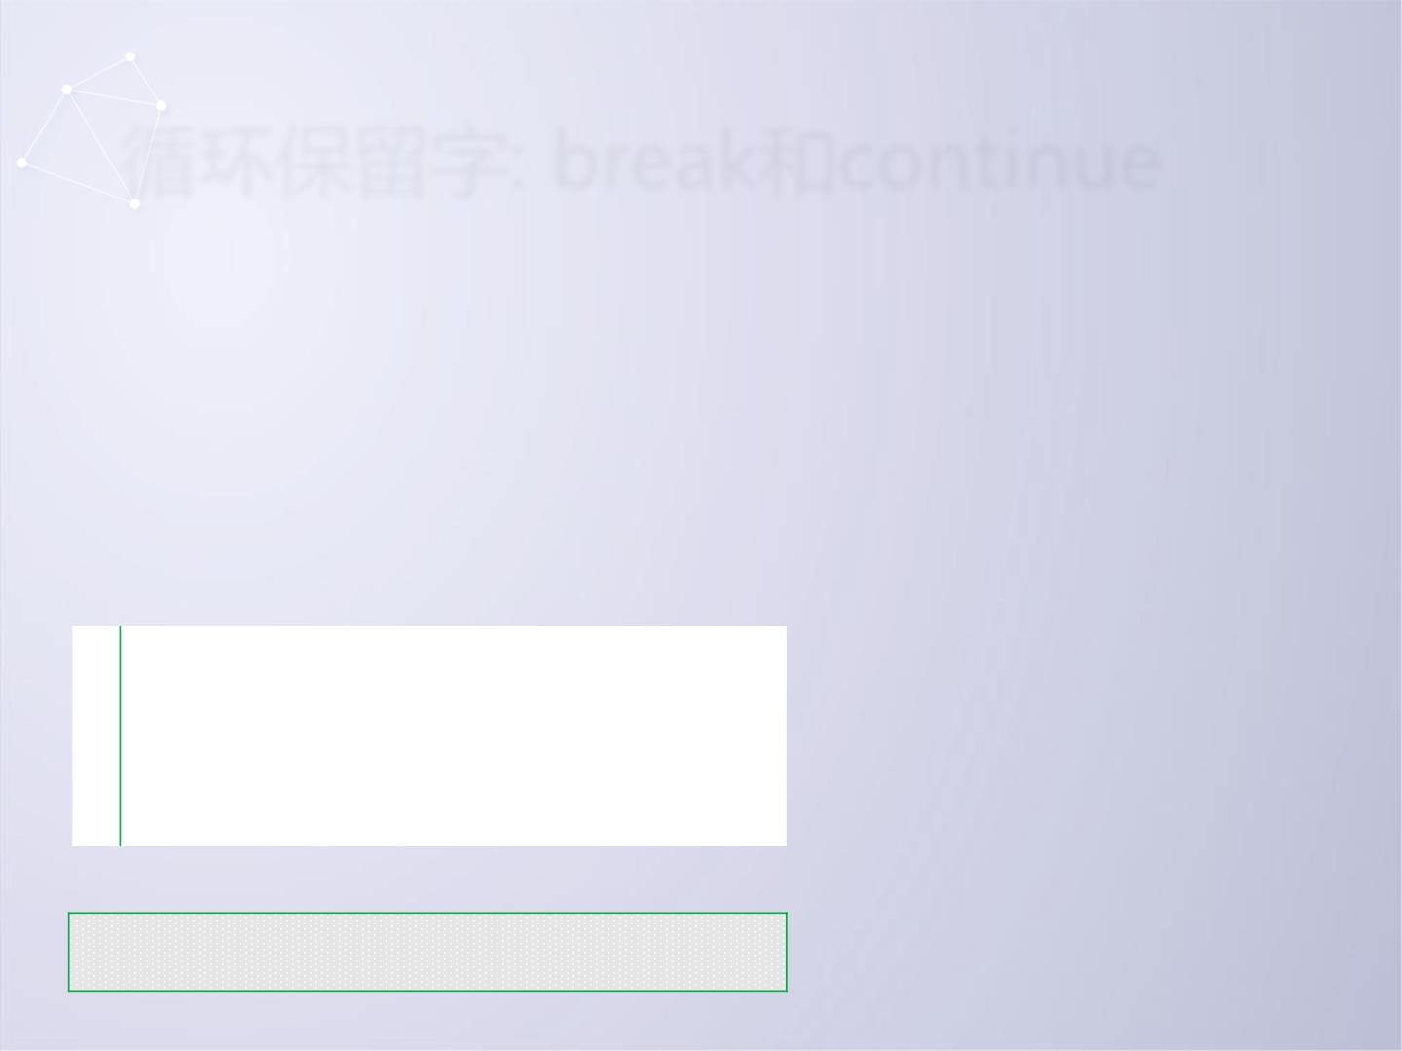
循环保留字: break和continue
• 循环结构有两个辅助保留字：break和continue，它们用来
辅助控制循环执行
• break用来跳出最内层for或while循环，脱离该循环后程序从
循环后代码继续执行
其中，break语句跳出了
1 for s in "BIT":
2
3
4
5
for i in range(10):
最内层for循环，但仍然
继续执行外层循环。每个
break语句只有能力跳出
当前层次循环
print(s, end="")
if s=="I":
break
>>>
BBBBBBBBBBITTTTTTTTTT

Slide 98
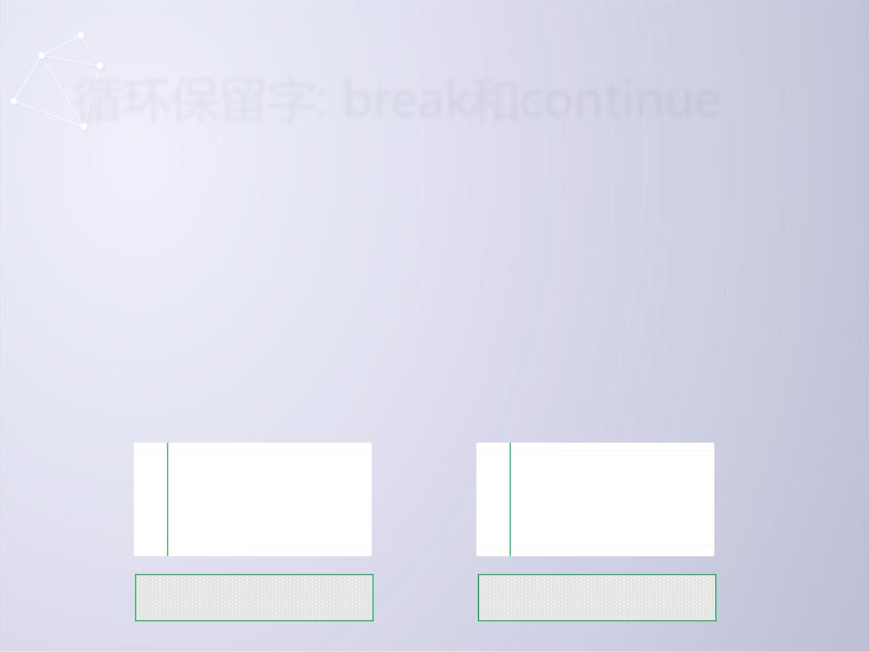
循环保留字: break和continue
• continue用来结束当前当次循环，即跳出循环体中下面尚
未执行的语句，但不跳出当前循环。
• 对于while循环，继续求解循环条件。而对于for循环，程
序流程接着遍历循环列表
• 对比continue和break语句，如下
1 for s in "PYTHON":
1 for s in "PYTHON":
2
3
4
if s=="T":
2
3
4
if s=="T":
break
continue
print(s, end="")
print(s, end="")
>>>
>>>
PYHON
PY

Slide 99
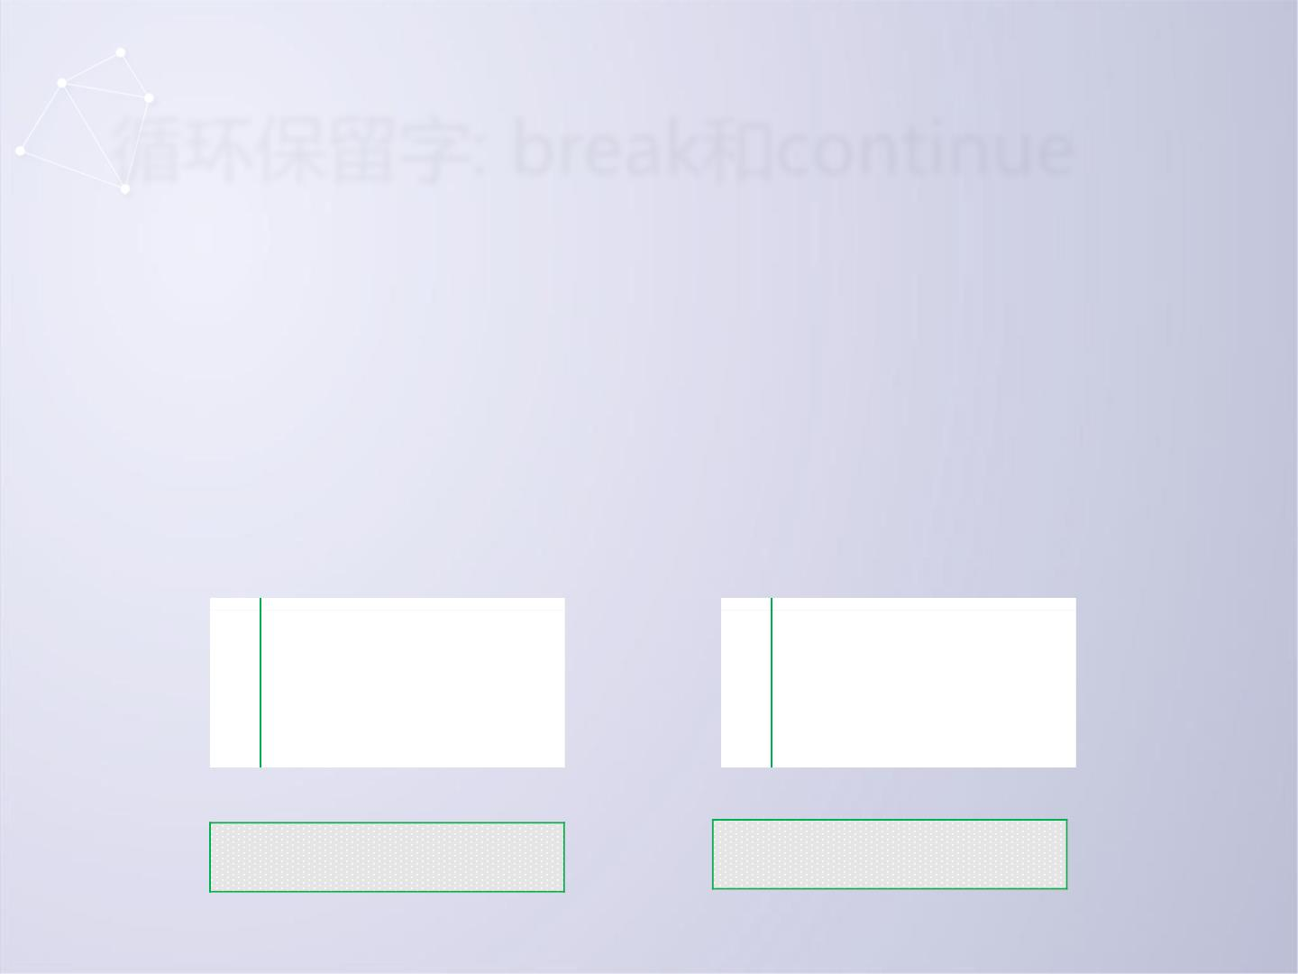
循环保留字: break和continue
continue语句和break语句的区别是：
•continue语句只结束本次循环，而不终止整个循环的执行。
•break语句则是结束整个循环过程，不再判断执行循环的条件
是否成立
1 for s in "PYTHON":
1 for s in "PYTHON":
2
3
4
if s=="T":
2
3
4
if s=="T":
break
continue
print(s, end="")
print(s, end="")
>>>
>>>
PYHON
PY

Slide 100
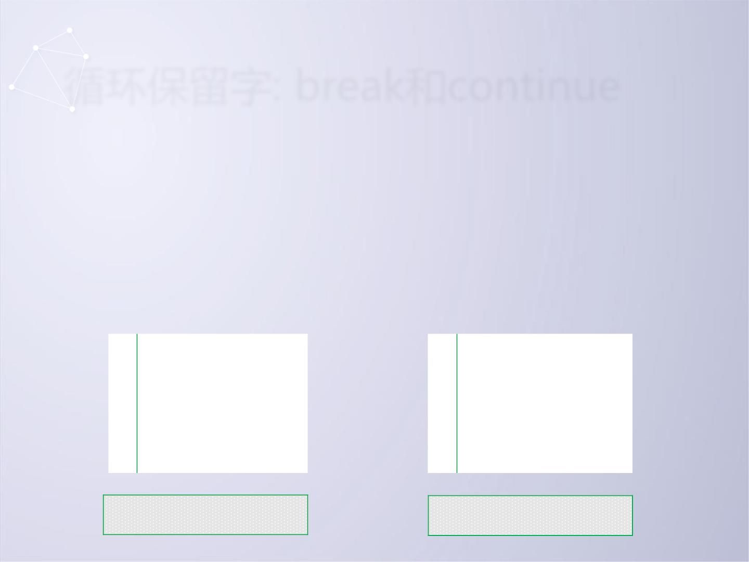
循环保留字: break和continue
• for循环和while循环中都存在一个else扩展用法。
• else中的语句块只在一种条件下执行，即for循环正常遍历了
所有内容没有因为break或return而退出。
• continue保留字对else没有影响。看下面两个例子
1 for s in "PYTHON":
1 for s in "PYTHON":
2
3
if s=="T":
continue
2
3
if s=="T":
break
4 print(s, end="")
5 else:
4 print(s, end="")
5 else:
6
print("正常退出")
6 print("正常退出")
>>>
>>>
PY
PYHON正常退出

Slide 101
异常处理机制

Slide 102
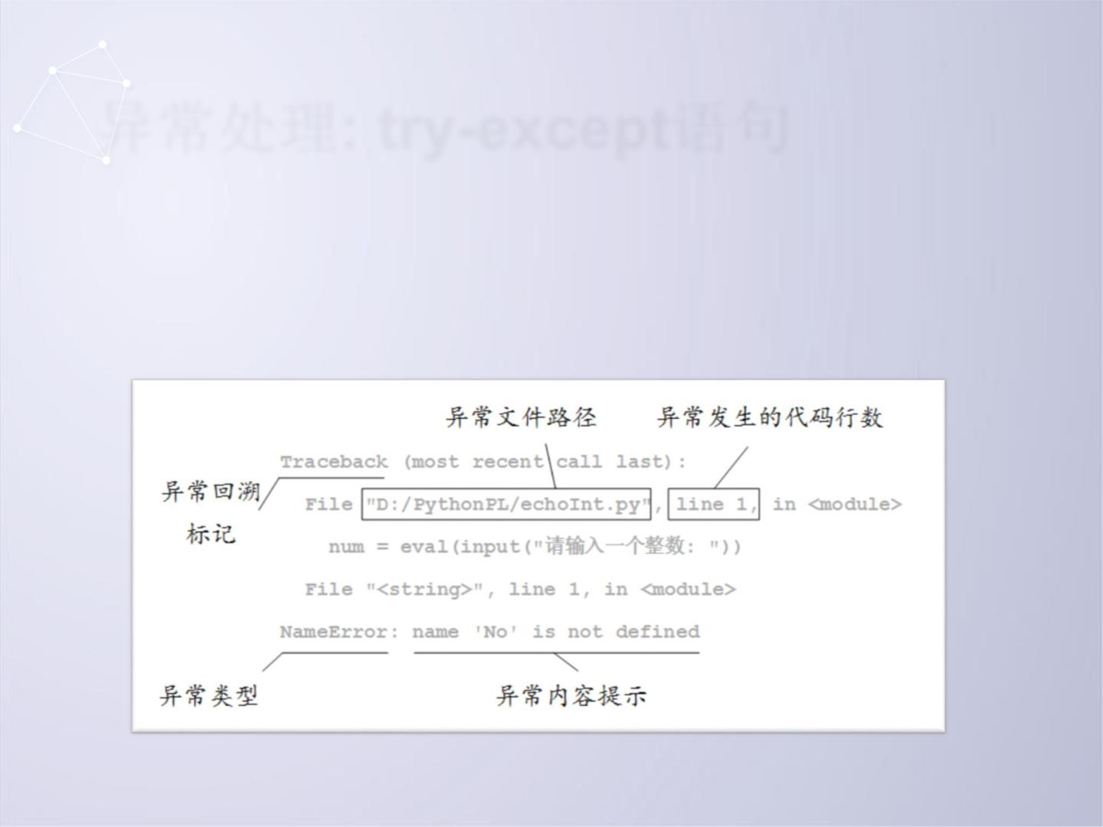
异常处理: try-except语句
Python解释器返回了异常信息，同时程序退出

Slide 103

异常的高级用法
• try-except语句可以支持多个except语句，语法格式如下：
try:
<语句块1>
except <异常类型1>:
<语句块2>
….
except <异常类型N>:
<语句块N+1>
except:
<语句块N+2>

Slide 104
异常的高级用法
除了try和except保留字外，异常语句还可以与else和
finally保留字配合使用，语法格式如下：
try:
<语句块1>
except <异常类型1>:
<语句块2>
else:
<语句块3>
finally:
<语句块4>

Slide 105
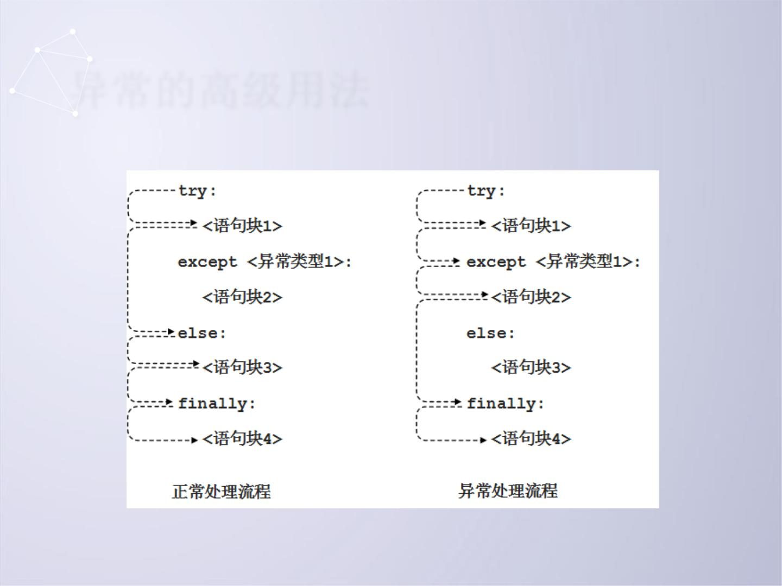
异常的高级用法

Slide 106
第5节 函数和代码的复用

Slide 107
函数的基本使用

Slide 108

函数的定义
• 函数是一段具有特定功能的、可重用的语句组，用函数名来
表示并通过函数名进行完成功能调用。
• 函数也可以看作是一段具有名字的子程序，可以在需要的地
方调用执行，不需要在每个执行地方重复编写这些语句。每
次使用函数可以提供不同的参数作为输入，以实现对不同数
据的处理；函数执行后，还可以反馈相应的处理结果。
■ 函数是一种功能抽象
• 降低编程难度和代码重用（函数库、多人协作、可读性强、单独调试、方便维护）

Slide 109
函数的定义
Python定义一个函数使用def保留字，语法形式如下：
def <函数名>(<参数列表>):
<函数体>
return <返回值列表>

Slide 110

函数调用的过程
程序调用一个函数需要执行以下四个步骤：
（1）调用程序在调用处暂停执行；
（2）在调用时将实参复制给函数的形参；
（3）执行函数体语句；
（4）函数调用结束给出返回值，程序回到调用前的暂
停处继续执行。

Slide 111

lambda函数
Python的有33个保留字，其中一个是lambda，该保留字用于定义
一种特殊的函数——匿名函数，又称lambda函数。
匿名函数并非没有名字，而是将函数名作为函数结果返回，如下：
<函数名> = lambda <参数列表>: <表达式>
lambda函数与正常函数一样，等价于下面形式：
def <函数名>(<参数列表>):
return <表达式>

Slide 112
函数的参数传递

Slide 113
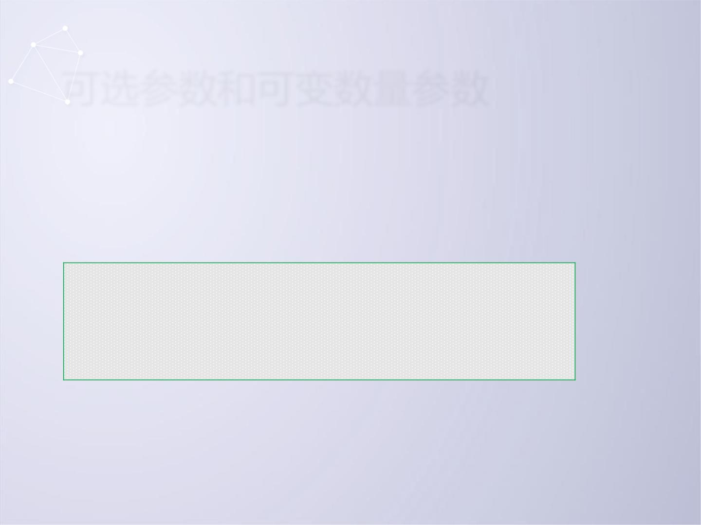
可选参数和可变数量参数
在定义函数时，有些参数可以存在默认值；可选参数必须定义在非可选参数的后面
>>>def dup(str, times = 2):
print(str*times)
>>>dup("knock~")
knock~knock~
>>>dup("knock~",4)
knock~knock~knock~knock~

Slide 114
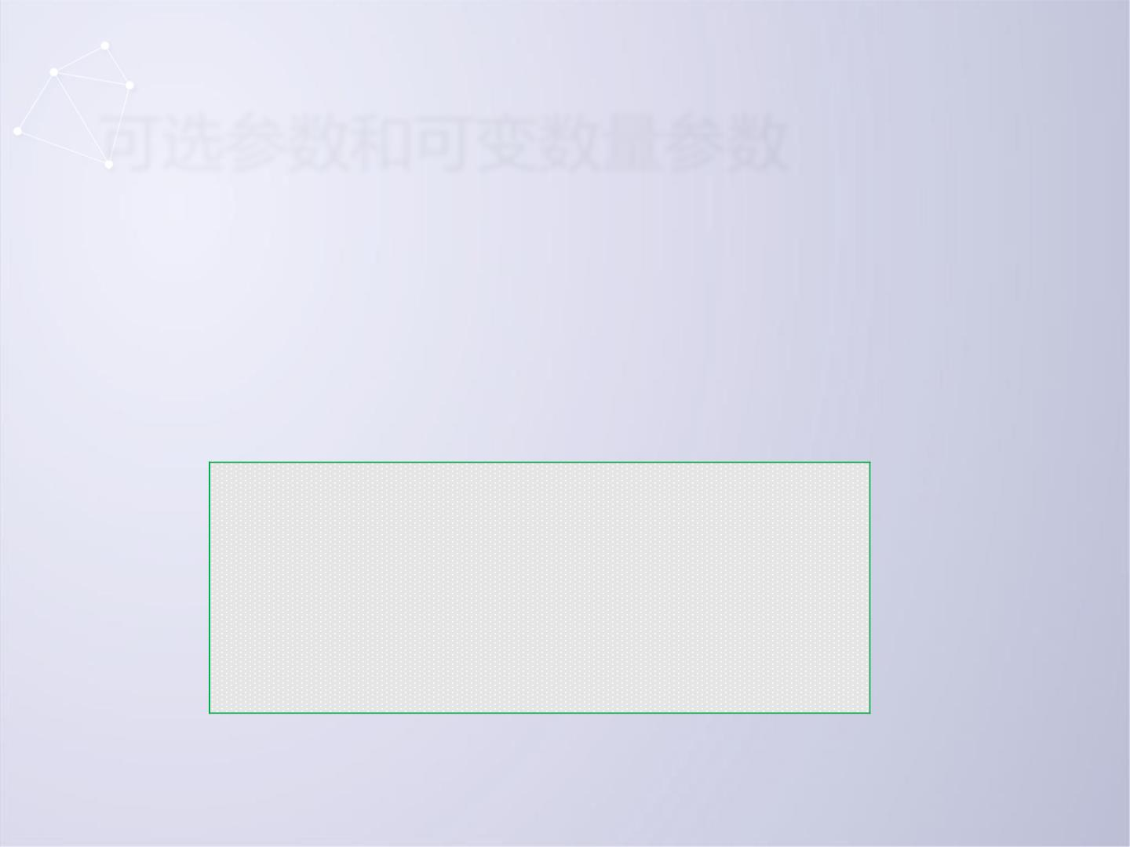
可选参数和可变数量参数
在函数定义时，可以设计可变数量参数，通过参数前增加
星号（*）实现
>>>def vfunc(a, *b):
print(type(b))
for n in b:
a += n
return a
>>>vfunc(1,2,3,4,5)
<class 'tuple'>
15
b被看作是元组数据类型（2，3，4，5）

Slide 115

参数的位置和名称传递
Python提供了按照形参名称输入实参的方式，调用如下：
result = func(x2=4, y2=5, z2=6, x1=1, y1=2, z1=3)
由于调用函数时指定了参数名称，所以参数之间的顺序可
以任意调整。增强程序的可读性。

Slide 116

变量的返回值
• return语句用来退出函数并将程序返回到函数被调用的位
置继续执行。
• return语句同时可以将0个、1个或多个函数（以元组类型）运算完的结果
返回给函数被调用处的变量，例如。
>>>def func(a, b):
return b,a
>>>s = func("knock~", 2)
>>>print(s, type(s))
(2, 'knock~') <class 'tuple'>

Slide 117

函数对变量的作用
一个程序中的变量包括两类：全局变量和局部变量。
•全局变量指在函数之外定义的变量，一般没有缩进，在
程序执行全过程有效。
•局部变量指在函数内部使用的变量，仅在函数内部有效
，当函数退出时变量将不存在。

Slide 118

总结：变量的返回值
Python函数对变量的作用遵守如下原则：
•简单数据类型变量无论是否与全局变量重名，仅在函数内部创
建和使用，函数退出后变量被释放；
•简单数据类型变量在用global保留字声明后，作为全局变量；
•对于组合数据类型的全局变量，如果在函数内部没有被真实创
建的同名变量，则函数内部可直接使用并修改全局变量的值；
•如果函数内部真实创建了组合数据类型变量，无论是否有同名
全局变量，函数仅对局部变量进行操作。

Slide 119
代码的复用和模块化设计

Slide 120

代码的复用和模块化设计
函数是程序的一种基本抽象方式，它将一系列代码组织起
来通过命名供其他程序使用。函数封装的直接好处是代码复
用，任何其他代码只要输入参数即可调用函数，从而避免相
同功能代码在被调用处重复编写。代码复用产生了另一个好
处，当更新函数功能时，所有被调用处的功能都被更新。

Slide 121
代码的复用和模块化设计
当程序的长度在百行以上，如果不划分模块就算是最好的程
序员也很难理解程序含义程序的可读性就已经很糟糕了。解
决这一问题的最好方法是将一个程序分割成短小的程序段，
每一段程序完成一个小的功能。无论面向过程和面向对象编
程，对程序合理划分功能模块并基于模块设计程序是一种常
用方法，被称为“模块化设计”。

Slide 122
代码的复用和模块化设计
模块化设计一般有两个基本要求：
● 紧耦合：尽可能合理划分功能块，功能块内部耦合紧密；
● 松耦合：模块间关系尽可能简单，功能块之间耦合度低。
使用函数只是模块化设计的必要非充分条件，根据计算需
求合理划分函数十分重要。一般来说，完成特定功能或被经
常复用的一组语句应该采用函数来封装，并尽可能减少函数
间参数和返回值的数量。

Slide 123
函数的递归

Slide 124

递归的定义
函数作为一种代码封装，可以被其他程序调用，当然，
也可以被函数内部代码调用。这种函数定义中调用函数自
身的方式称为递归。就像一个人站在装满镜子的房间中，
看到的影像就是递归的结果。递归在数学和计算机应用上
非常强大，能够非常简洁的解决重要问题。

Slide 125
递归的定义
递归的2个关键特征：
（1）存在一个或多个基例，基例不需要再次递归，它
是确定的表达式；
（2）所有递归链要以一个或多个基例结尾。

Slide 126
Python内置函数

Slide 127
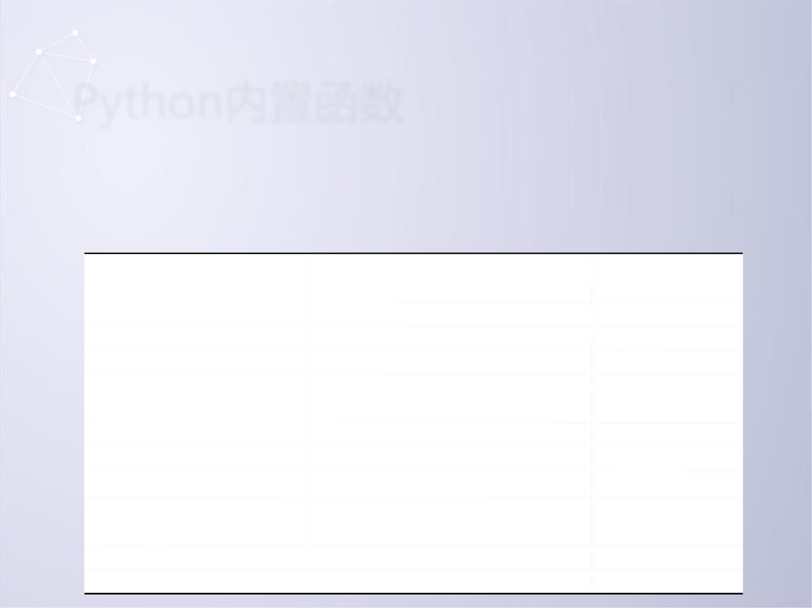
Python内置函数
Python解释器提供了68个内置函数
abs()
all()
id()
input()
int()
round()
set()
compile()
dir()
locals()
map()
any()
sorted()
str()
exec()
memoryview()
next()
asci()
bin()
len()
enumerate()
filter()
format()
frozenset()
getattr()
globals()
hasattr()
help()
list()
max()
tuple()
type()
zip()
object()
property()
repr()
bool()
chr()
min()
complex()
dict()
divmod()
eval()
float()
hash()
hex()
oct()
setattr()
slice()
open()
ord()
bytes()
delattr()
staticmethod()
sum()
pow()
print()
range()
reversed()
bytearray()
callable()
classmethod()
isinstance()
issubclass()
iter()
super()
vars()
__import()__

Slide 128
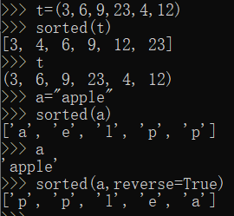
Python内置函数
Python解释器提供了68个内置函数
abs()
all()
id()
input()
int()
round()
set()
compile()
dir()
locals()
map()
any()
sorted()
str()
exec()
memoryview()
next()
asci()
bin()
len()
enumerate()
filter()
format()
frozenset()
getattr()
globals()
hasattr()
help()
list()
max()
tuple()
type()
zip()
object()
property()
repr()
bool()
chr()
min()
complex()
dict()
divmod()
eval()
float()
hash()
hex()
oct()
setattr()
slice()
open()
ord()
bytes()
delattr()
staticmethod()
sum()
pow()
print()
range()
reversed()
bytearray()
callable()
classmethod()
isinstance()
issubclass()
iter()
super()
vars()
__import()__

Slide 129
第7章 文件和数据格式化

Slide 130
文件的使用

Slide 131

文件概述
二进制文件直接由比特0和比特1组成，没有统一字符编码，
文件内部数据的组织格式与文件用途有关。二进制文件和文本
文件最主要的区别在于是否有统一的字符编码。
无论文件创建为文本文件或者二进制文件，都可以用“文本
文件方式”和“二进制文件方式”打开，打开后的操作不同。

Slide 132
文件概述
微实例7.1：理解文本文件和二进制文件的区别（注意中文文本文件）
textfile=open("F:\\python\\7.1.txt","rt",encoding="utf-8")
d=textfile.readline()
print(d)
textfile.close()
textfile=open("F:/python/7.1.txt","rb")
d=textfile.readline()
print(d)
for c in d:
print("0x{:0>2X}".format(c));
textfile.close()
输出结果：
中
b'\xe4\xb8\xad\r\n'
0xE4
0xB8
0xAD
0x0D
0x0A

Slide 133
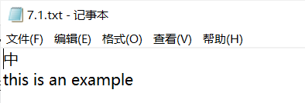

文件概述
输出结果为：
字符 ASCII Unicode UTF-8
A 01000001 00000000 01000001 01000001
中 x 01001110 00101101 11100100 10111000 10101101
0xe4 0xb8 0xad
中
b'\xe4\xb8\xad\r\n'
0xE4
0xB8
0xAD
0x0D
0x0A
采用文本方式读入文件，文件经过编码形成字符串，打印出有含义
的字符；采用二进制方式打开文件，文件被解析为字节（byte）流。
由于存在编码，字符串中的一个字符由1到多个字节表示。

Slide 134
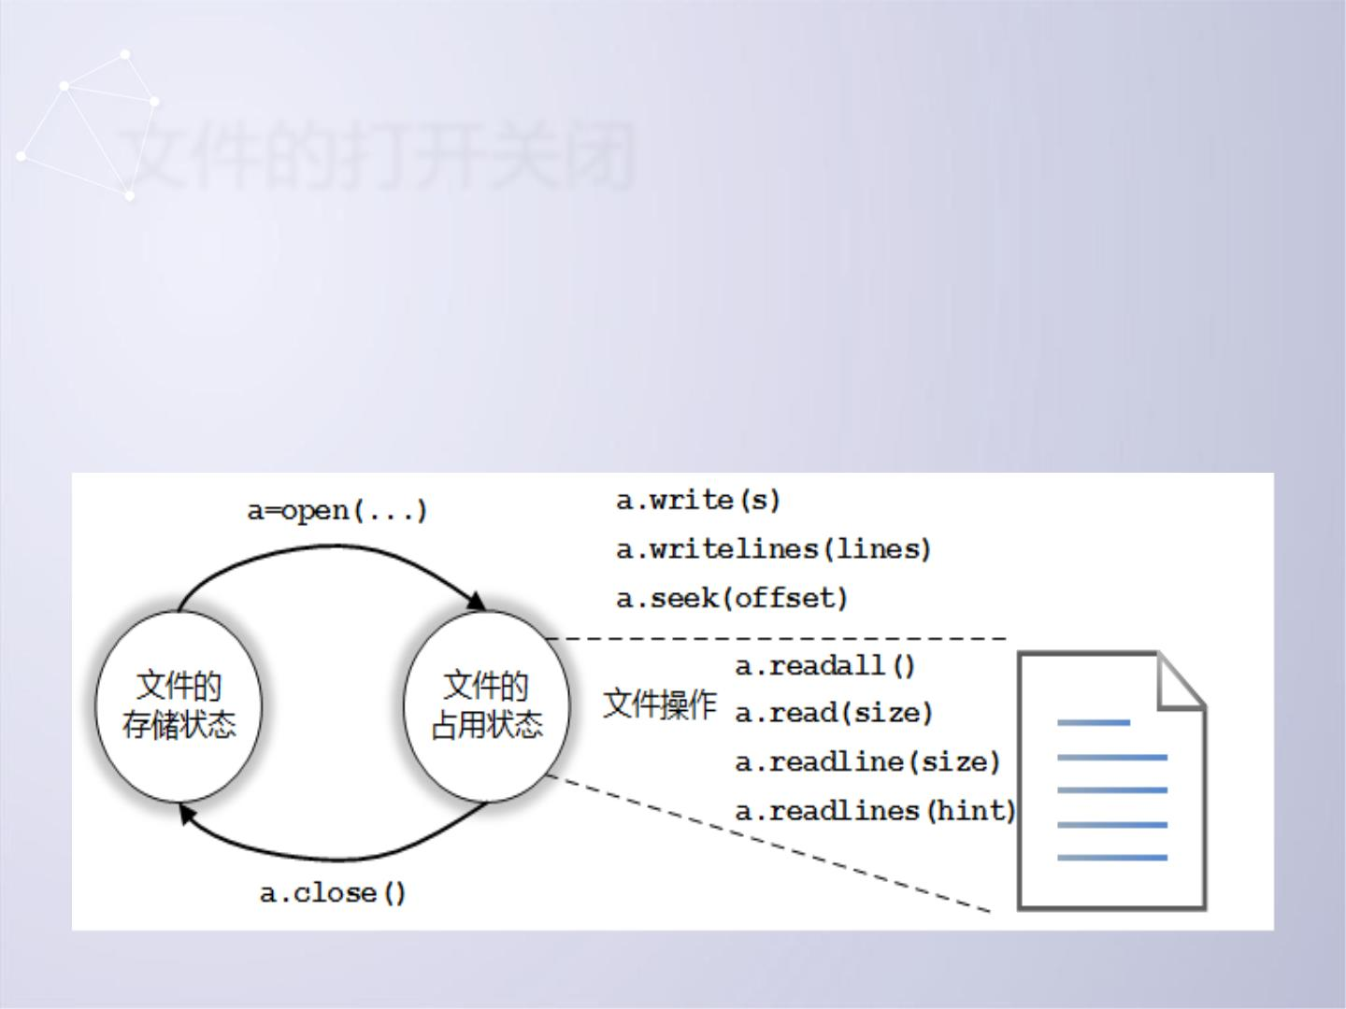
文件的打开关闭
Python对文本文件和二进制文件采用统一的操作步骤，即“
打开-操作-关闭”

Slide 135

文件的打开关闭
Python通过解释器内置的open()函数打开一个文件，并实
现该文件与一个程序变量的关联，open()函数格式如下：
<变量名> = open(<文件名>, <打开模式>)
open()函数有两个参数：文件名和打开模式。文件名可
以是文件的实际名字，也可以是包含完整路径的名字

Slide 136
文件的名称
实例1：绝对路径textfile=open("F:\\python\\7.1.txt","rt",encoding="utf-8")
textfile=open(r"F:\python\7.1.txt","rt",encoding="utf-8")
textfile=open("F:/python/7.1.txt","rt",encoding="utf-8")
f = "f:/python/中文/7.1.txt"
textfile=open(f,"rt",encoding="utf-8")
textfile=open("F:/python/7.1.txt","rb")
实例2：相对路径（与*.py文件同路径）
textfile=open("7.1.txt","rb")

Slide 137
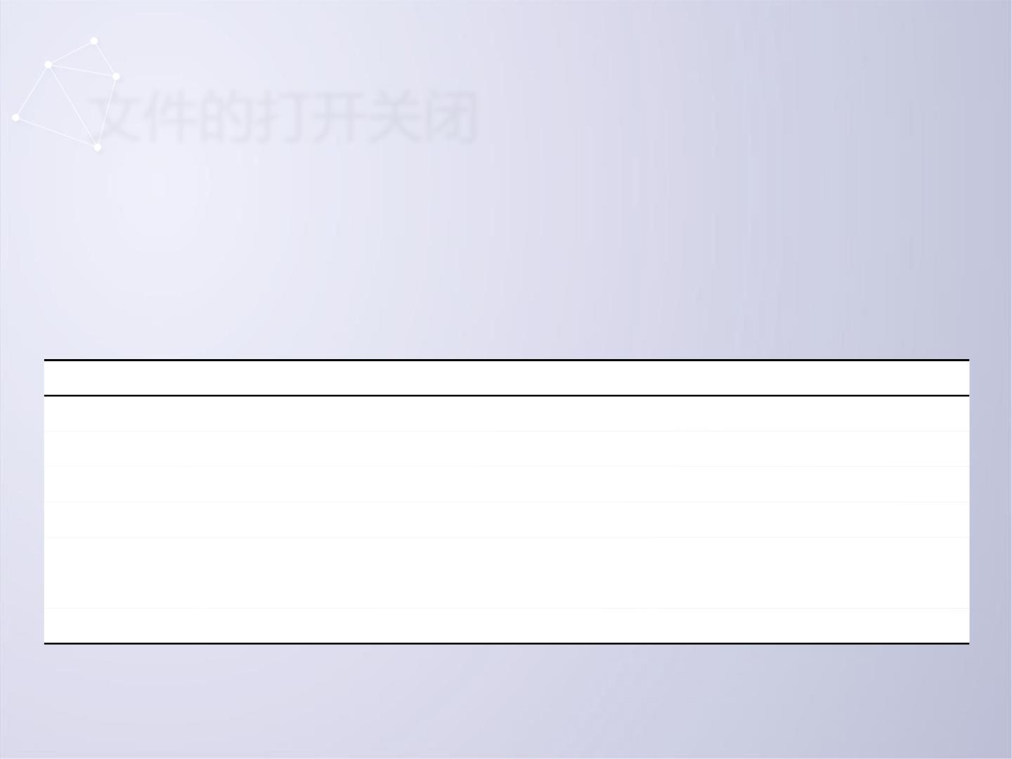
文件的打开关闭
open()函数提供7种基本的打开模式
打开模式
含义
'r'
'w'
'x'
'a'
'b'
't'
'+'
只读模式，如果文件不存在，返回异常FileNotFoundError，默认值
覆盖写模式，文件不存在则创建，存在则完全覆盖源文件
创建写模式，文件不存在则创建，存在则返回异常FileExistsError
追加写模式，文件不存在则创建，存在则在原文件最后追加内容
二进制文件模式
文本文件模式，默认值
与r/w/x/a一同使用，在原功能基础上增加同时读写功能

Slide 138
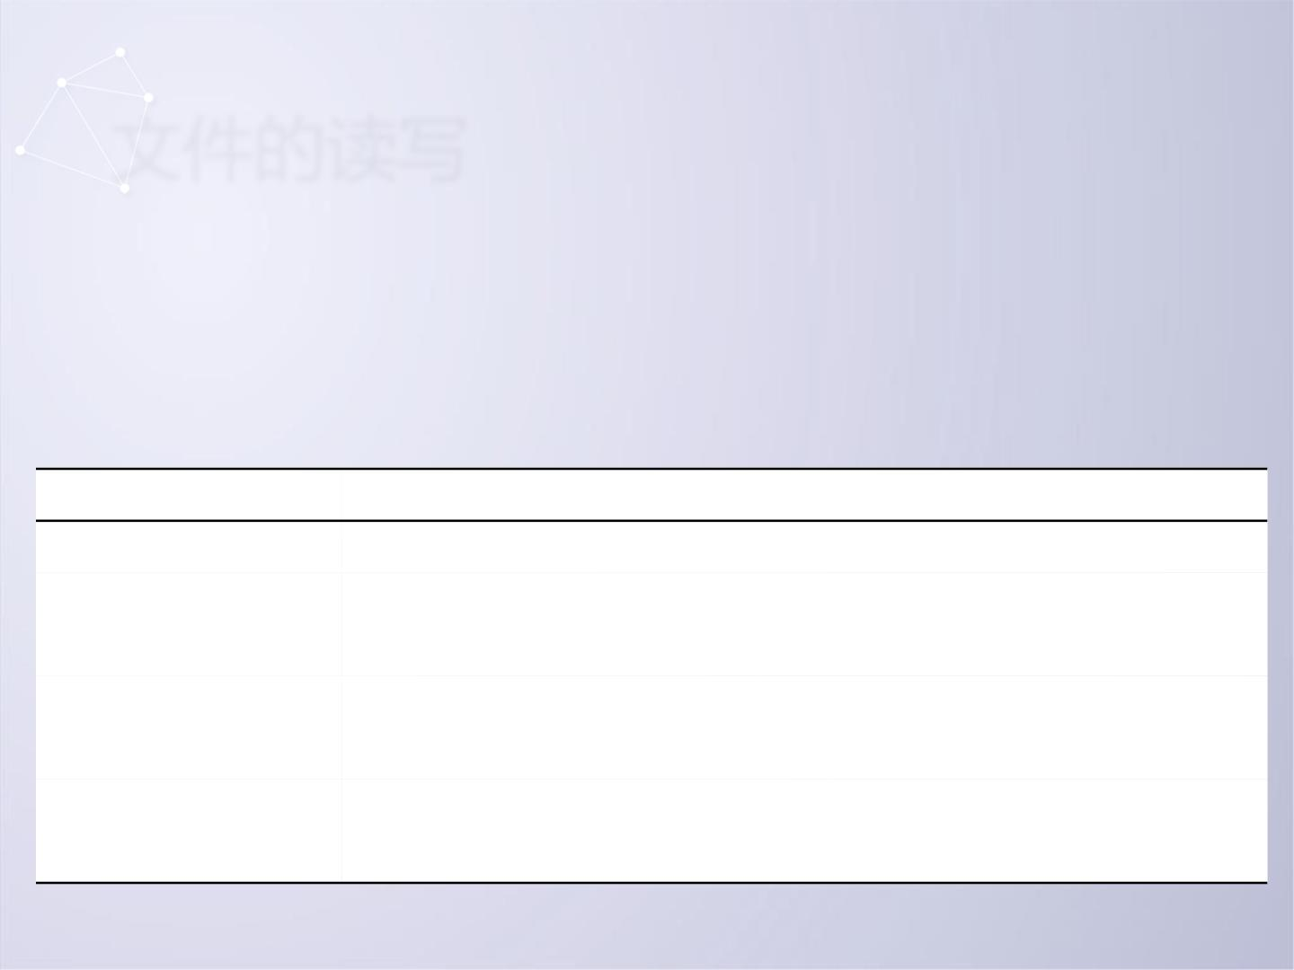
文件的读写
根据打开方式不同可以对文件进行相应的读写操作，Python提
供4个常用的文件内容读取方法（占用内存不同）
方法
<file>.readall()
含义
读入整个文件内容，返回一个字符串或字节流*
从文件中读入整个文件内容，如果给出参数，读入前size长度的字符串或
字节流
<file>.read(size=-1)
<file>.readline(size = -1) 从文件中读入一行内容，如果给出参数，读入该行前size长度的字符串或
字节流
<file>.readlines(hint=-1) 从文件中读入所有行，以每行为元素形成一个列表，如果给出参数，读
入hint行

Slide 139

文件的读写
如果程序需要逐行处理文件内容，建议采用：（占用内存少）
fo = open(fname, "r")
for line in fo:
# 处理一行数据
fo.close()

Slide 140
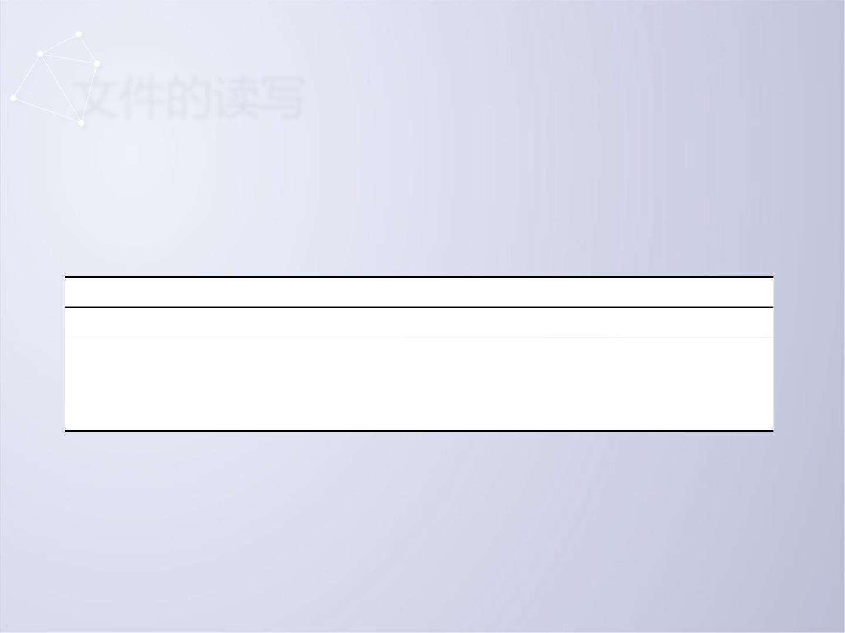
文件的读写
Python提供3个与文件内容写入有关的方法，如表所示。
方法
<file>.write(s)
含义
向文件写入一个字符串或字节流
<file>.writelines(lines)
<file>.seek(offset)
将一个元素为字符串的列表写入文件
改变当前文件操作指针的位置，offset的值：
0：文件开头； 1: 当前位置； 2: 文件结尾
seek(offset, from)
offset ：文件指针偏移量(指针偏移量)
from ： 0-文件开头 1-当前位置 2-文件末尾
Python3中 如果from 不为0 ，那么 offset就必须为0

Slide 141

文件的读写
微实例7.3
m7.3WriteListtoFil
e.py
1 fname = input("请输入要写入的文件: ")
"w+") #默认gbk,encoding="utf-8"附录A
2 fo = open(fname,
3
4
5
6
7
ls = ["唐诗", "宋词", "元曲"]
fo.writelines(ls)
for line in fo: fo.seek(0)，fo.seek(2,0)， print(line) fo.seek(fo.seek(0,2)-2,0)
fo.close()
程序执行结果如下：
>>>请输入要写入的文件: test.txt
>>>
唐诗宋词元曲

Slide 142
一二维数据格式化和处理

Slide 143

数据组织的维度
一维数据由对等关系的有序或无序数据构成，采用线性方
式组织，对应于数学中的数组和集合等概念。
中国、美国、日本、德国、法国、英国、意大利、加拿大、俄罗斯、欧盟、澳大
利亚、南非、阿根廷、巴西、印度、印度尼西亚、墨西哥、沙特阿拉伯、土耳其、
韩国

Slide 144

数据组织的维度
二维数据，也称表格数据，由关联关系数据构成，采用表格方
式组织，对应于数学中的矩阵，常见的表格都属于二维数据。
城市
北京
上海
广州
深圳
沈阳
环比
101.5
101.2
101.3
102.0
100.1
同比
120.7
127.3
119.4
140.9
101.4
定基
121.4
127.8
120.0
145.5
101.6
环比：上月=100；同比：上年同月=100；定基：2015年=100。

Slide 145

数据组织的维度
高维数据由键值对类型的数据构成，采用对象方式组织
，属于整合度更好的数据组织方式。高维数据在网络系统中
十分常用，HTML、XML、JSON等都是高维数据组织的语
法结构。

Slide 146

数据组织的维度
"本书作者" : [
{ "姓氏" : "嵩",
"名字" : "天",
"单位" : "北京理工大学" },
{
"姓氏" : "礼",
"名字" : "欣",
"单位" : "北京理工大学" },
{ "姓氏" : "黄",
"名字" : "天羽",
"单位" : "北京理工大学" }
]

Slide 147

一二维数据的存储格式
一维数据是最简单的数据组织类型，有多种存储格式，常用特殊字符分隔：
（1）用一个或多个空格分隔，例如：
中国 美国 日本 德国 法国 英国 意大利
（2）用逗号分隔，例如：
中国,美国,日本,德国,法国,英国,意大利
（3）用其他符号或符号组合分隔，建议采用不出现在数据中的特殊符号
中国; 美国; 日本; 德国; 法国; 英国; 意大利

Slide 148
一二维数据的存储格式
逗号分割数值的存储格式叫做CSV格式（Comma-
Separated Values，即逗号分隔值），它是一种通用的
、相对简单的文件格式，在商业和科学上广泛应用，尤
其应用在程序之间转移表格数据。

Slide 149
一二维数据的存储格式
该格式的应用有一些基本规则，如下：
（1）纯文本格式，通过单一编码表示字符；
（2）以行为单位，开头不留空行，行之间没有空行；
（3）每行表示一个一维数据，多行表示二维数据；
（4）以逗号分隔每列数据，列数据为空也要保留逗号；
（5）可以包含或不包含列名，包含时列名放置在文件第一行。

Slide 150

一二维数据的存储格式
二维数据采用CSV存储后的内容如下：
城市,环比,同比,定基
北京,101.5,120.7,121.4
上海,101.2,127.3,127.8
广州,101.3,119.4,120
深圳,102,140.9,145.5
沈阳,100.1,101.4,101.6
CSV格式存储的文件一般采用.csv为扩展名，可以通过Windows平台上的记事本
或微软Office Excel工具打开，也可以在其他操作系统平台上用文本编辑工具打开。

Slide 151

一二维数据的表示和读写
CSV文件的每一行是一维数据，可以使用Python中的列
表类型表示，整个CSV文件是一个二维数据，由表示每一行
的列表类型作为元素，组成一个二维列表。
[
['城市', '环比', '同比', '定基\n'],
['北京', '101.5', '120.7', '121.4\n'],
['上海', '101.2', '127.3', '127.8\n'],
['广州', '101.3', '119.4', '120.0\n'],
['深圳', '102.0', '140.9', '145.5\n'],
['沈阳', '100.1', '101.4', '101.6\n'],
]

Slide 152

一二维数据的表示和读
微实例7.5：导入CSV格式数据到列表
微实例7.5
m7.5GetCSV2List.py
1 fo = open("price2016.csv", "r")
2 ls = []
3 for line in fo:
4 line = line.replace("\n","")
5 ls.append(line.split(","))
6 print(ls)
7 fo.close()

Slide 153

一二维数据的表示和写
对于列表中存储的二维数据，可以通过循环写入一维数据
的方式写入CSV文件，参考代码样式如下：
for row in ls:
<输出文件>.write(",".join(row)+"\n") P84

Slide 154
高维数据的格式化

Slide 155

高维数据的格式化
与一维二维数据不同，高维数据能展示数据间更为复杂的组织关系。为
了保持灵活性，表示高维数据不采用任何结构形式，仅采用最基本的二元
关系，即键值对。万维网是高维数据最成功的典型应用。
JSON格式可以对高维数据进行表达和存储。JSON（JavaScript Object
Notation）是一种轻量级的数据交换格式，易于阅读和理解。JSON格式
表达键值对<key, value>的基本格式如下，键值对都保存在双引号中：
"key" : "value"

Slide 156
高维数据的格式化
当多个键值对放在一起时，JSON有如下一些约定：
数据保存在键值对中；
键值对之间由逗号分隔；
大括号用于保存键值对数据组成的对象；
方括号用于保存键值对数据组成的数组。
以“本书作者”JSON数据为例。

Slide 157

高维数据的格式化
"本书作者" : [
{ "姓氏" : "嵩",
"名字" : "天",
"单位" : "北京理工大学" },
{
"姓氏" : "礼",
"名字" : "欣",
"单位" : "北京理工大学" },
{ "姓氏" : "黄",
"名字" : "天羽",
"单位" : "北京理工大学" }
]

Slide 158
json库的使用

Slide 159

Json库的概述
■ json库是处理json格式的Python标准库
import json
主要包括两类函数：操作类函数和解析类函数
• 操作类函数主要完成外部JSON格式和程序内部数
据类型之间的转换功能
• 解析类函数主要用于解析键值对内容。（编码和解码）

Slide 160

Json库的解析
dumps()和loads()分别对应编码和解码功能。
函数
描述
json.dumps(obj, sort_keys=
False, indent=None)
json.loads(string)
将Python的数据类型转换为JSON格式，编码过程
将JSON格式字符串转换为Python的数据类型，解码过程
与dumps()功能一致，将列表输出到文件fp
json.dump(obj, fp, sort_keys=
False, indent=None)
json.load(fp)
与loads()功能一致，从文件fp读入，数据类型为列表

Slide 161

Json库的解析
>>>dt = {'b':2,'c':4,'a':6}
>>>s1 = json.dumps(dt) #dumps返回JSON格式的字符串类型
>>>s2 = json.dumps(dt,sort_keys=True,indent=4)
>>>print(s1)
{"c": 4, "a": 6, "b": 2}
>>>print(s2)
{
"a": 6,
"b": 2,
"c": 4
}
>>>print(s1==s2)
False
>>>dt2 = json.loads(s2)
>>>print(dt2, type(dt2))
{'c': 4, 'a': 6, 'b': 2} <class 'dict'>

Slide 162
CSV和JSON格式相互转换

Slide 163

CSV和JSON格式相互转换
将CSV转换成JSON格式的代码如下
实例代码14.1
e14.1csv2json.py
1 #e14.1csv2json.py
2 import json
3 fr = open("price2016.csv", "r")
4 ls = []
5 for line in fr:
6
7
line = line.replace("\n","")
ls.append(line.split(','))
8 fr.close()
9 fw = open("price2016.json", "w")
10 for i in range(1,len(ls)):
11
ls[i] = dict(zip(ls[0], ls[i]))
12 json.dump(ls[1:],fw, sort_keys=True, indent=4)
13 fw.close()

Slide 164

将二维JSON格式数据转换成CSV格式的代码如下，供参考。
实例代码14.2
e14.2json2csv.py
1 #14.2json2csv.py
2 import json
3 fr = open("price2016.json", "r")
4 ls = json.load(fr)
5 data = [ list(ls[0].keys()) ]
6 for item in ls:
7
data.append(list(item.values()))
8 fr.close()
9 fw = open("price2016_from_json.csv", "w")
10 for item in data:
11
fw.write(",".join(item) + "\n")
12 fw.close()

Slide 165
总结

Slide 166

一、类型转换函数
1、整数
2、浮点数
3、复数
4、字符串
5、元组
6、集合
7、列表
8、字典

Slide 167
二、运算符
编程语言中的运算大致分为以下几个大类：（详见word文档）
算术运算， 用于加减乘除等数学运算
赋值运算，用于接收运算符或方法调用返回的结果
比较运算, 用于做大小或等值比较运算
逻辑运算，用于做 与、或、非运算
位运算， 用于二进制运算

Slide 168
三、函数库
1、turtle
2、math
3、random
4、datetime
5、jieba
6、json

Slide 169
四、组合数据类型操作
1、新建
2、增加（位置）
3、删除（随机或指定）
4、修改
5、全部清除

